Slide 1

W-JAX München | 4. November 2019 | @nilshartmann
NILS HARTMANN
https://nilshartmann.net
GraphQL
für Java
Eine praktische Einführung
git clone https://github.com/nilshartmann/graphql-java-workshop
Slides (PDF): https://nils.buzz/wjax-graphql-workshop

Slide 2

https://nilshartmann.net
NILS HARTMANN
nils@nilshartmann.net
Freiberuflicher Entwickler, Architekt, Trainer aus Hamburg
Java
JavaScript, TypeScript
React
GraphQL
Trainings, Workshops und Beratung
2. Auflage, Dez. 2019

Slide 3
Agenda
GraphQL Grundlagen: wieso, weshalb, warum
GraphQL für Java-Anwendungen
API implementieren
Optimierung
Alternativen zu graphql-java
3. Ausblick, Fragen, Diskussionen
Jederzeit: Fragen, und Diskussionen!

Slide 4
Teil 1
GraphQL
Grundlagen

Slide 5
"GraphQL is a query language for APIs and a runtime for fulfilling those queries with your existing data"
- https://graphql.org
GraphQL

Slide 6
GraphQL
Spezifikation: https://facebook.github.io/graphql/
2015 von Facebook erstmals veröffentlicht
Weitere Entwicklung seit 2018 in GraphQL Foundation
Umfasst:
Query Sprache und -Ausführung
Schema Definition Language
Nicht: Implementierung
Referenz-Implementierung: graphql-js

Slide 7
GraphQL
GraphQL != SQL
kein SQL, keine "vollständige" Query-Sprache
z.B. keine Sortierung, keine (beliebigen) Joins etc
keine Datenbank!
kein Framework!
Ersetzt weder Backend noch Datenbank

Slide 8
GraphQL
GraphQL != JavaScript
Populär in der JS-Szene, aber auch außerhalb

Slide 9
GraphQL
GraphQL != JavaScript != Java != C#
Populär in der JS-Szene, aber auch außerhalb
"Wie löse ich Problem X in GraphQL" machmal falsche Frage:
ist es ein GraphQL Problem
oder ein Problem der konkreten Implementierung

Slide 10
GraphQL
GraphQL != Mainstream
Implementierungen und Einsatz noch "bleeding edge"
Wenig erprobte Best-Practices
...dennoch wird es von einigen verwendet!

Slide 11

GitHub
https://twitter.com/github/status/866590967314472960

Slide 12
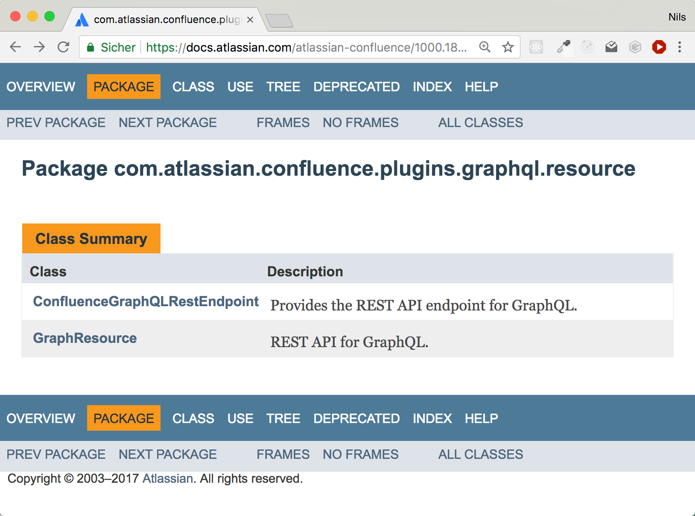
Atlassian
🤔
https://docs.atlassian.com/atlassian-confluence/1000.1829.0/overview-summary.html

Slide 13

Twitter
https://twitter.com/tgvashworth/status/862049341472522240

Slide 14

New York Times
https://open.nytimes.com/react-relay-and-graphql-under-the-hood-of-the-times-website-redesign-22fb62ea9764

Slide 15
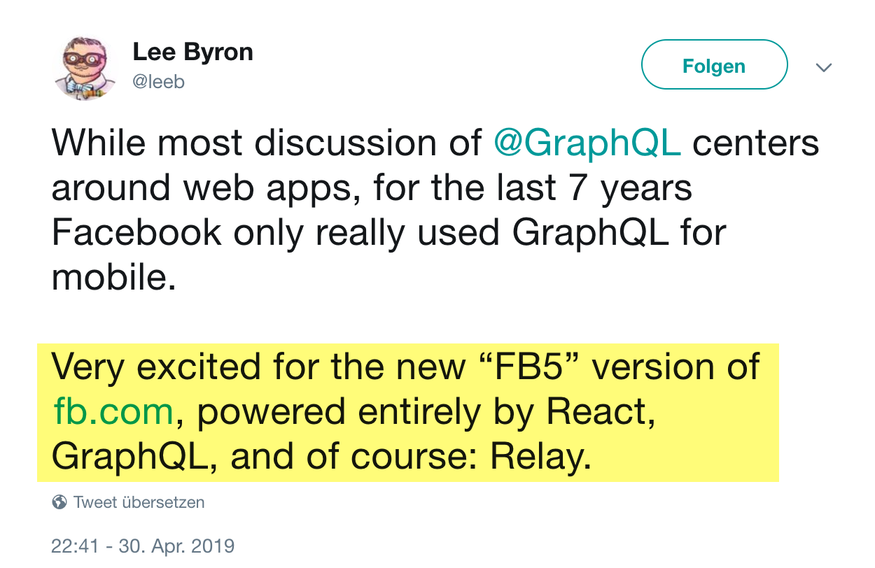
Facebook 5
https://twitter.com/leeb/status/1123326647552266241

Slide 16
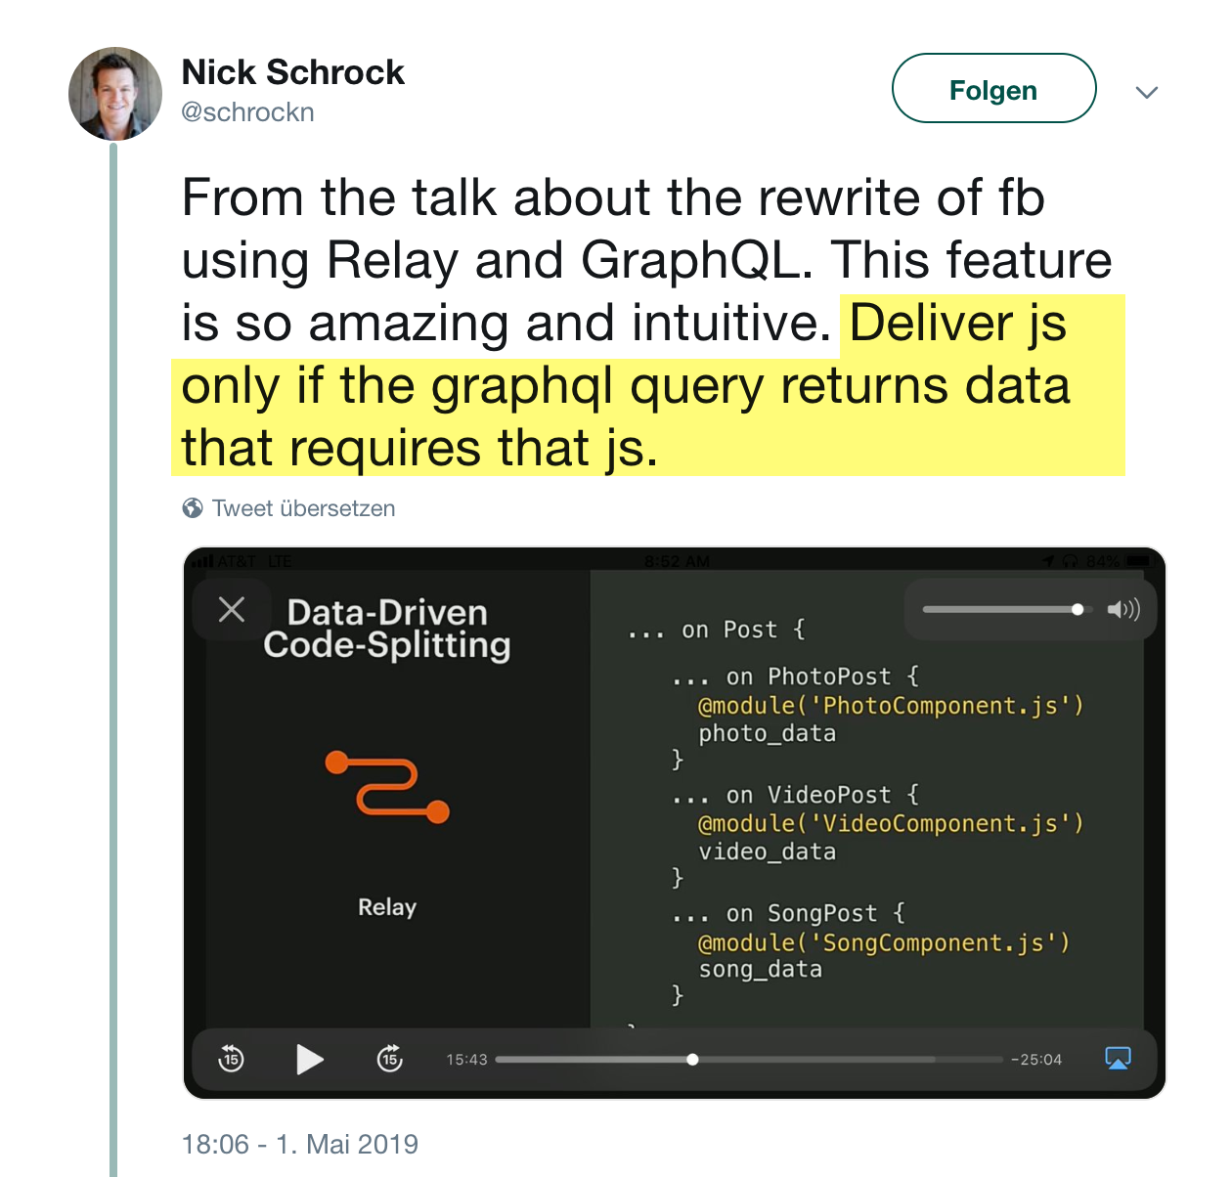
Next Gen GraphqL?
https://twitter.com/schrockn/status/1123619660732047360

Slide 17
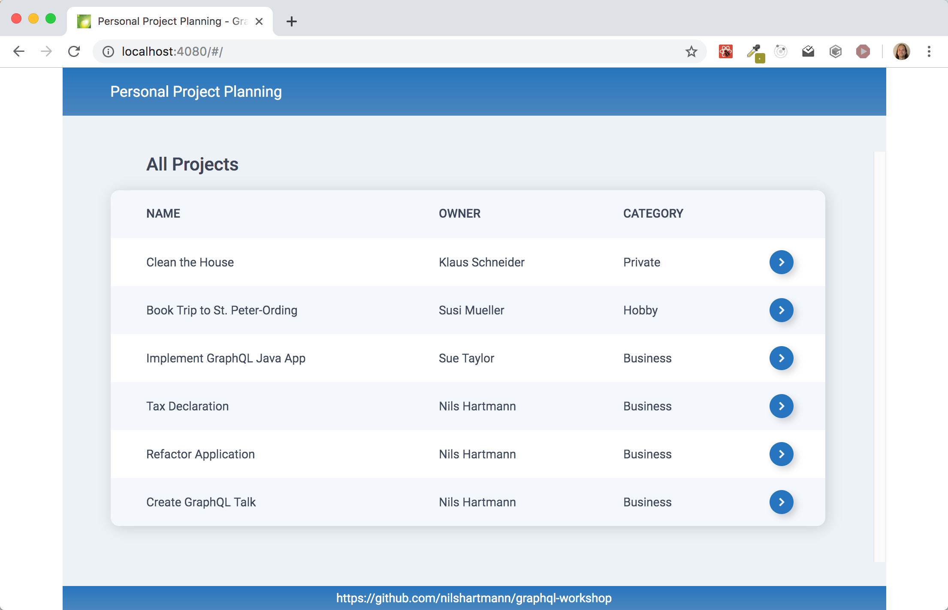
http://localhost:5080
Die Beispiel Anwendung

Slide 18
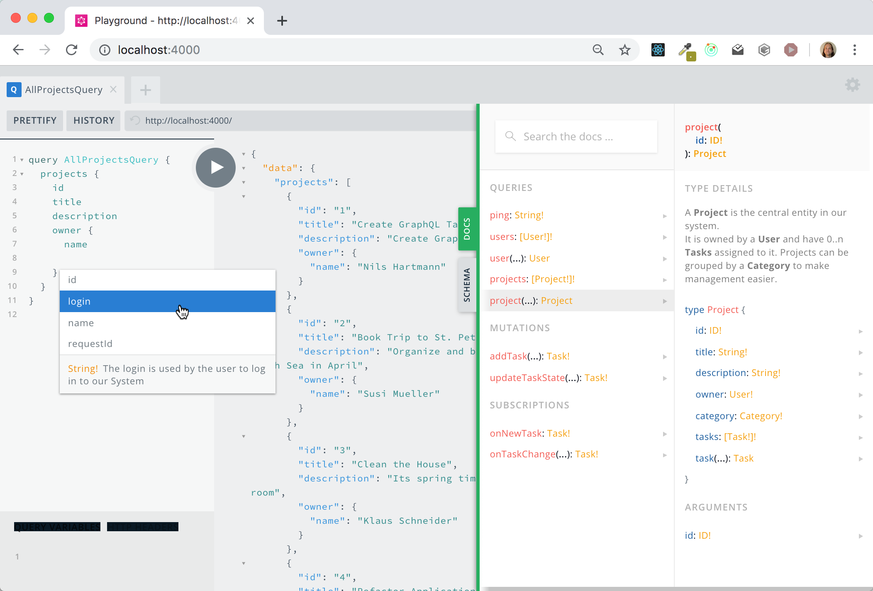
http://localhost:5000
Demo: Playground
https://github.com/prisma/graphql-playground

Slide 19
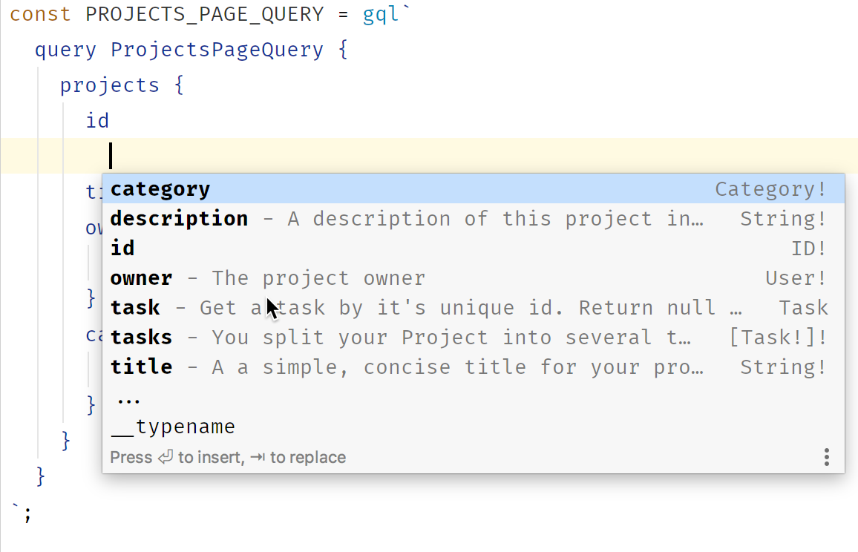
Beispiel: Intellij IDEA
ProjectsPage.tsx
Demo: IDE Support

Slide 20
Vergleich mit REST

Slide 21
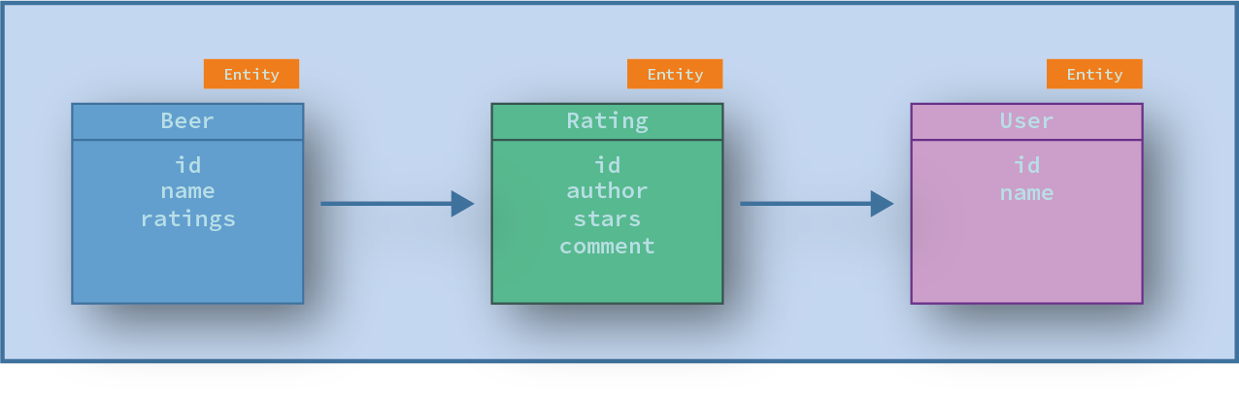
BeerAdvisor Domaine
"Domain-Model"

Slide 22
Abfragen mit REST
REST-Zugriff
Exemplarisch und vereinfacht
GET /beer/1
{
"id": "1",
"name": "Barfüßer"
}

Slide 23
Abfragen mit REST
REST-Zugriff
Exemplarisch und vereinfacht
GET /beer/1
GET /beer/1/rating/R1
{
"id": "1",
"name": "Barfüßer"
}
{
"id": "R1",
"author": "U1",
"stars": 3,
"comment": "good!"
}

Slide 24
Abfragen mit REST
REST-Zugriff
Pro Entität (Resource) eine Abfrage
Zurückgeliefert wird immer komplette Resource
Keine Gesamt-Sicht auf Domaine
GET /beer/1
GET /beer/1/rating/R1
GET /user/U1
{
"id": "1",
"name": "Barfüßer"
}
{
"id": "R1",
"author": "U1",
"stars": 3,
"comment": "good!"
}
{
"id": "U1",
"name": "Klaus",
}

Slide 25
Abfragen mit GraphQL
GraphQL
query { beer
{ name ratings(rid: "R1")
{ stars author { name }
}
}
{
"name": "Barfüßer",
"ratings": {
"stars": 3,
"comment: "good",
"author": { "name": "Klaus" }
}
}

Slide 26
Teil 1: Abfragen und Schema
"GraphQL is a query language for APIs and a runtime for fulfilling those queries with your existing data"
- https://graphql.org
GraphQL

Slide 27
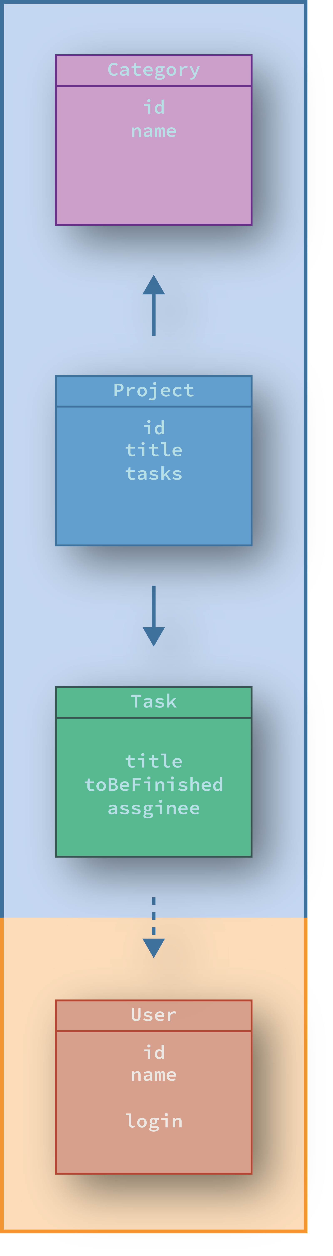
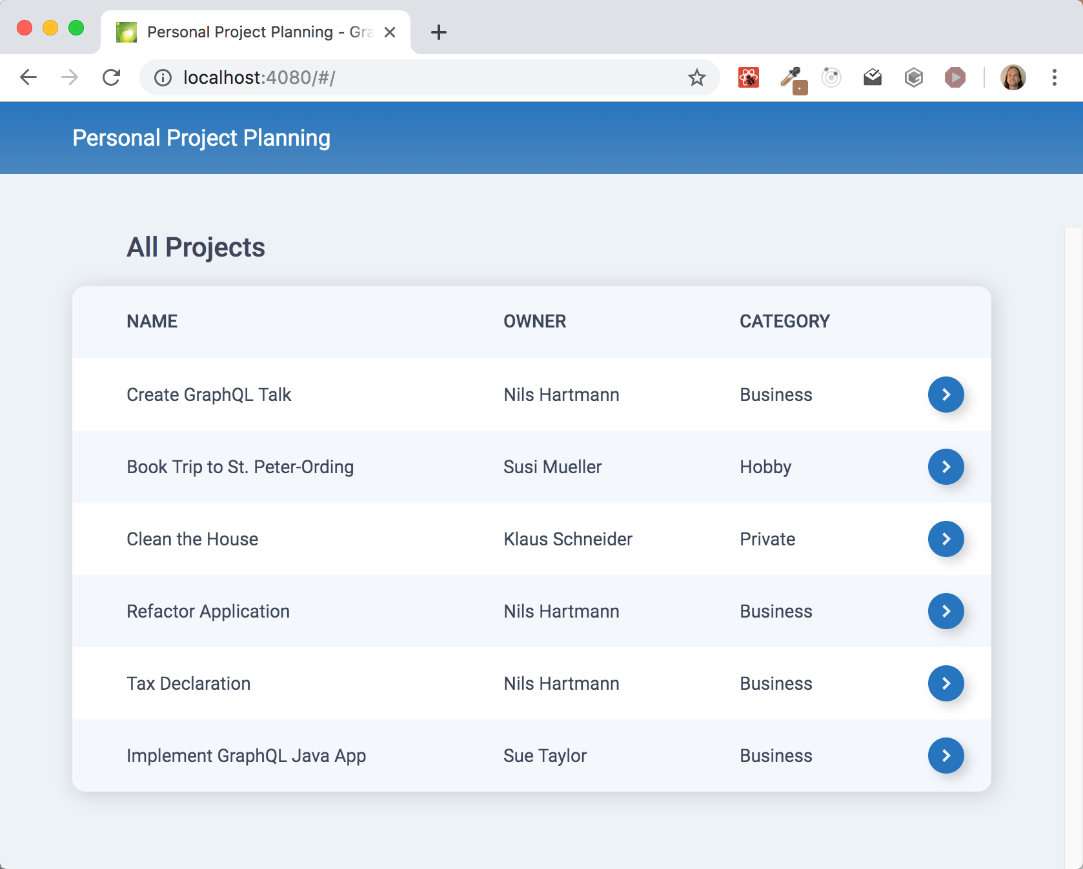
GraphQL Einsatzszenarien
Use-Case spezifische Abfragen – 1
{ projects {
id
title
owner { name }
category { name }
}
}

Slide 28
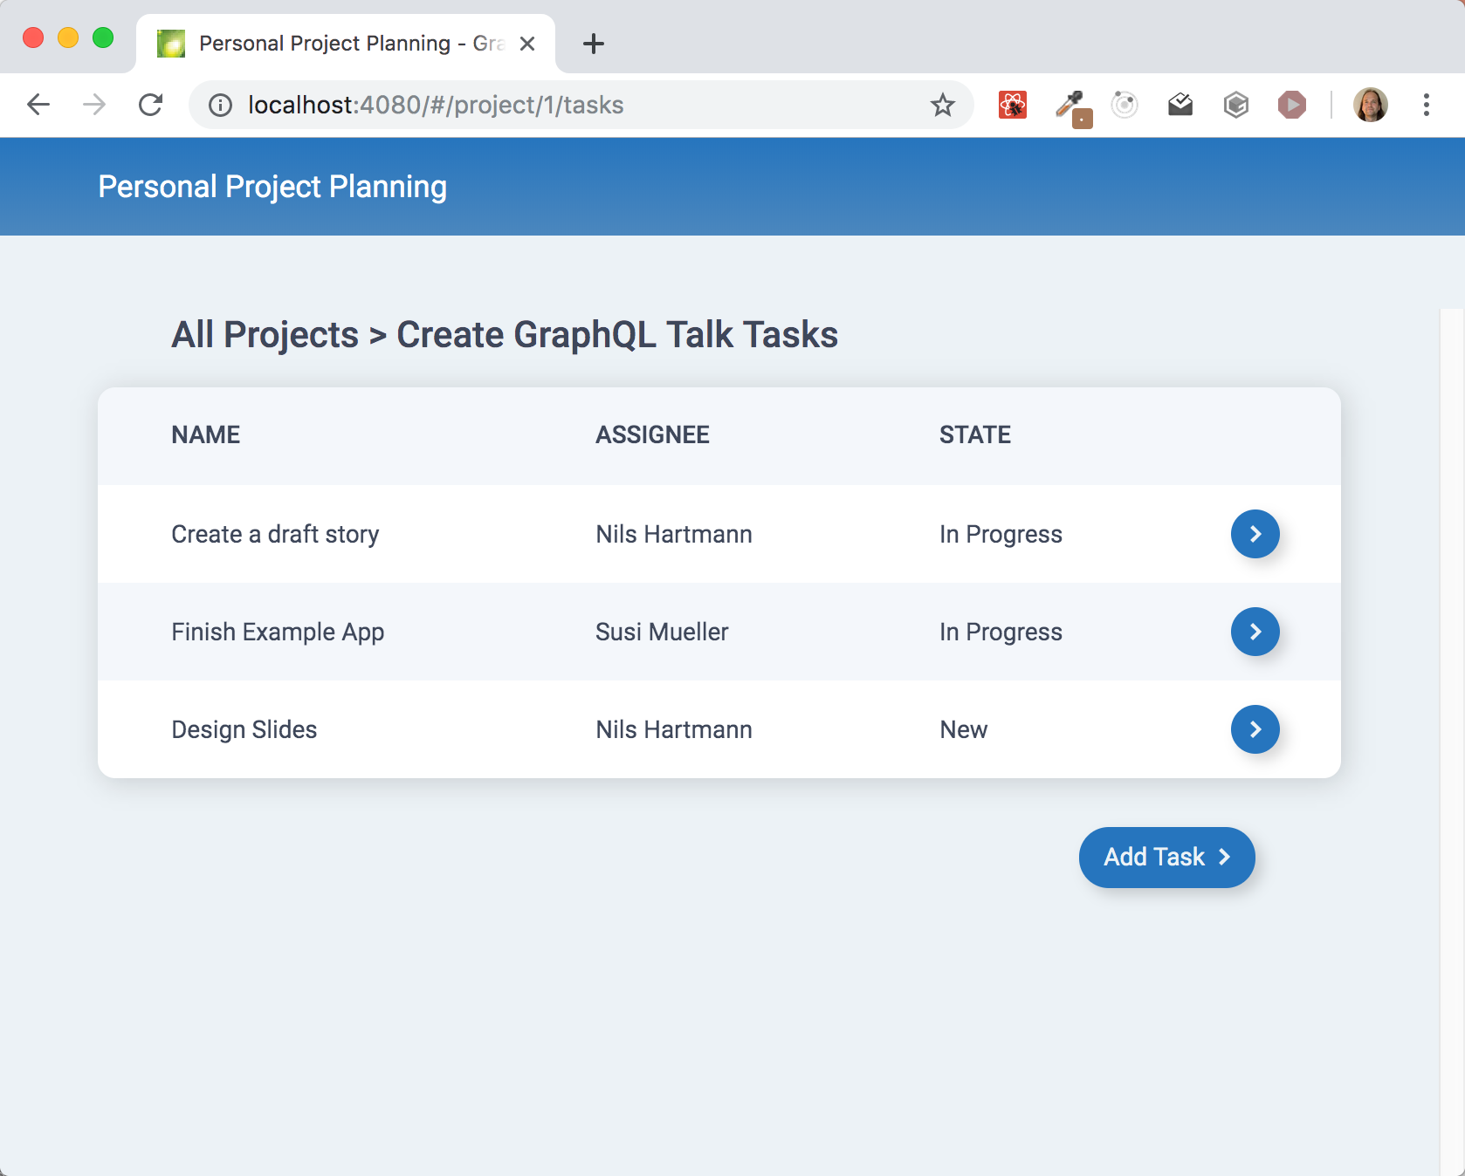
GraphQL Einsatzszenarien
Use-Case spezifische Abfragen – 2
{ project(...) {
title
tasks {
name
assignee { name }
state
}
}
}

Slide 29
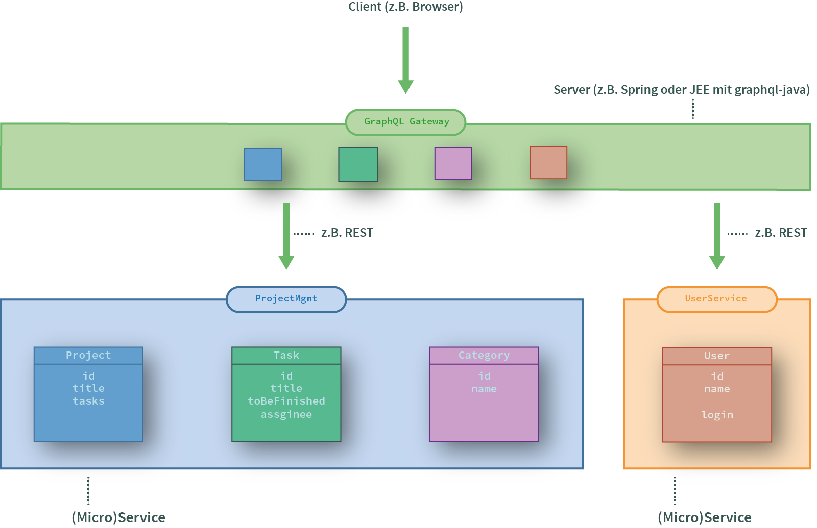
Einsatzszenarien
Gateway für Frontend zu mehreren Backends

Slide 30
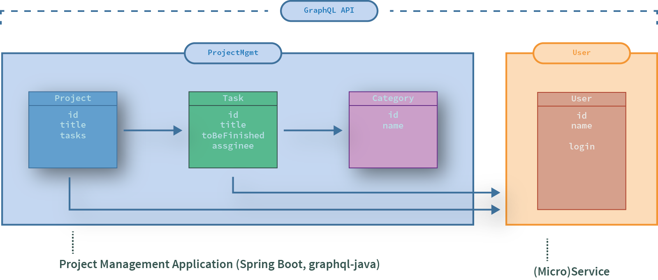
GraphQL Einsatzszenarien
"Architektur" Project Beispiel Anwendung
REST Endpunkt: http://localhost:5010
/users
/users/{id}

Slide 31
Einsatzszenarien
Gründe für den Einsatz von GraphQL
Viele unterschiedliche Use-Cases, die unterschiedliche Daten benötigen
Unterschiedliche Ansichten im Frontend
Unterschiedliche Clients
Flexible Architektur im Client
API kann unabhängig vom Client weiterentwickelt werden
Client konsumiert nur explizit abgefragte Daten
Einheitliche Gesamt-Sicht auf Domaine erwünscht
Typ-sichere API erfordert
Im Gegensatz zu REST (mehr) standardisiert und aus einer Hand

Slide 32
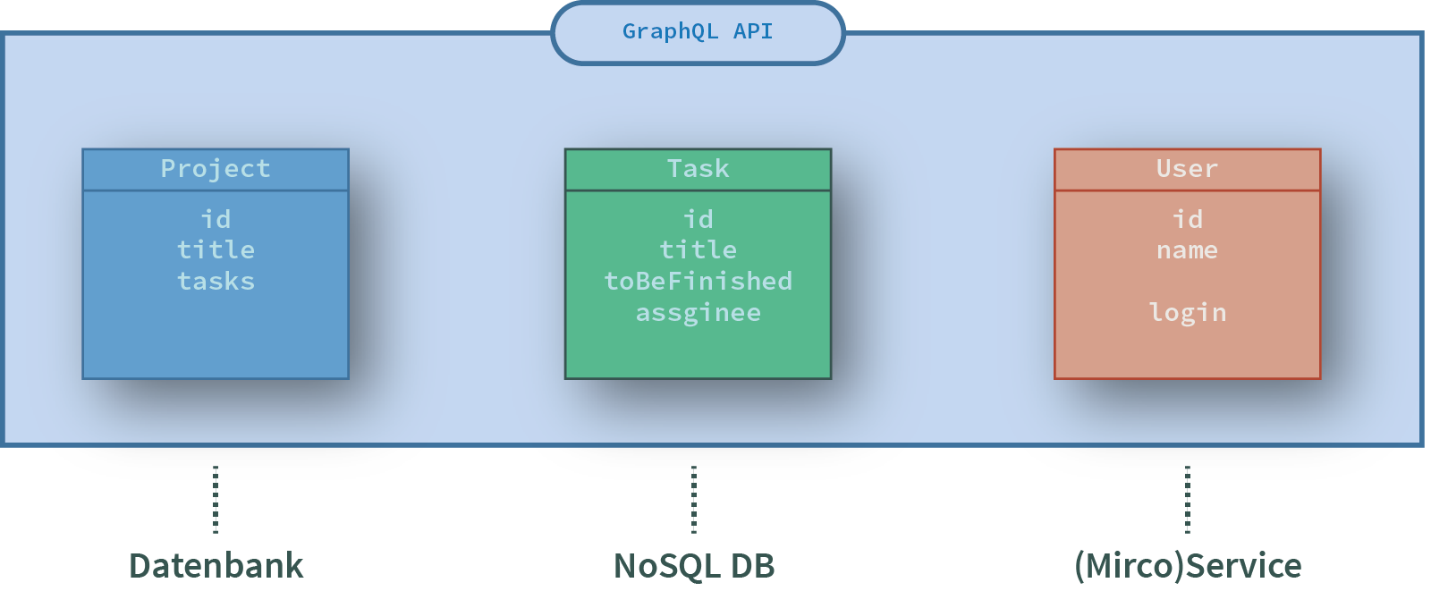
Daten Quellen
GraphQL macht keine Aussage, wo die Daten herkommen
Versteckt unterschiedliche APIs/Services
Gesamt-Sicht auf die Domain/Anwendung
Fachliche Abfragen möglichen
Ermittlung der Daten ist unsere Aufgabe

Slide 33
Die GraphQL Query Sprache

Slide 34
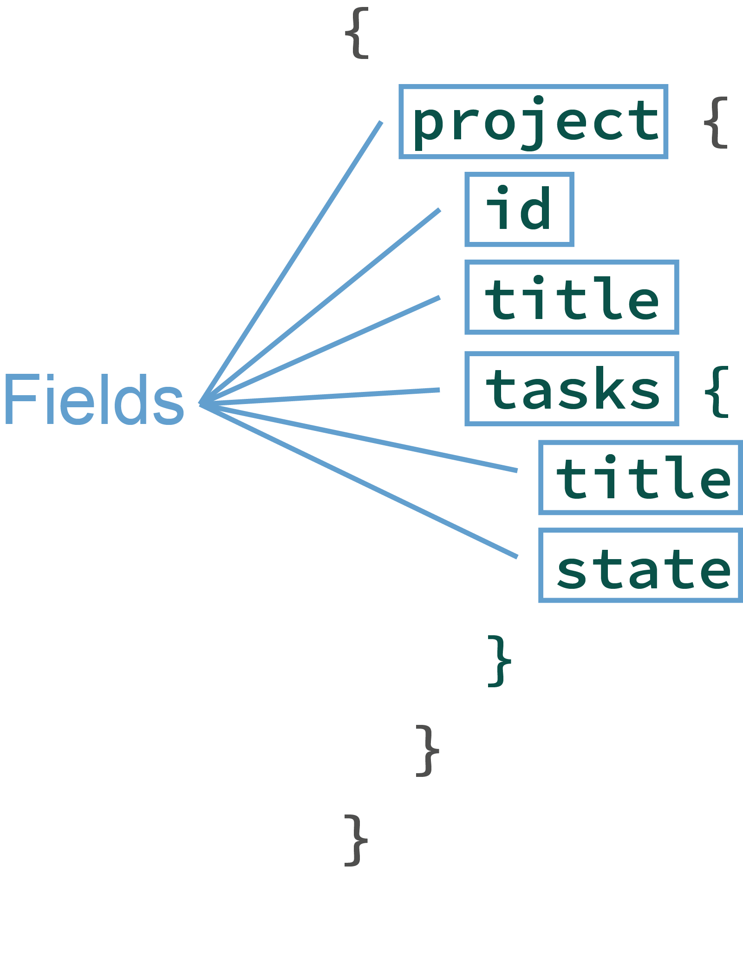
query Language
Strukturierte Sprache, um Daten von der API abzufragen
Abgefragt werden Felder von (verschachtelten) Objekten

Slide 35
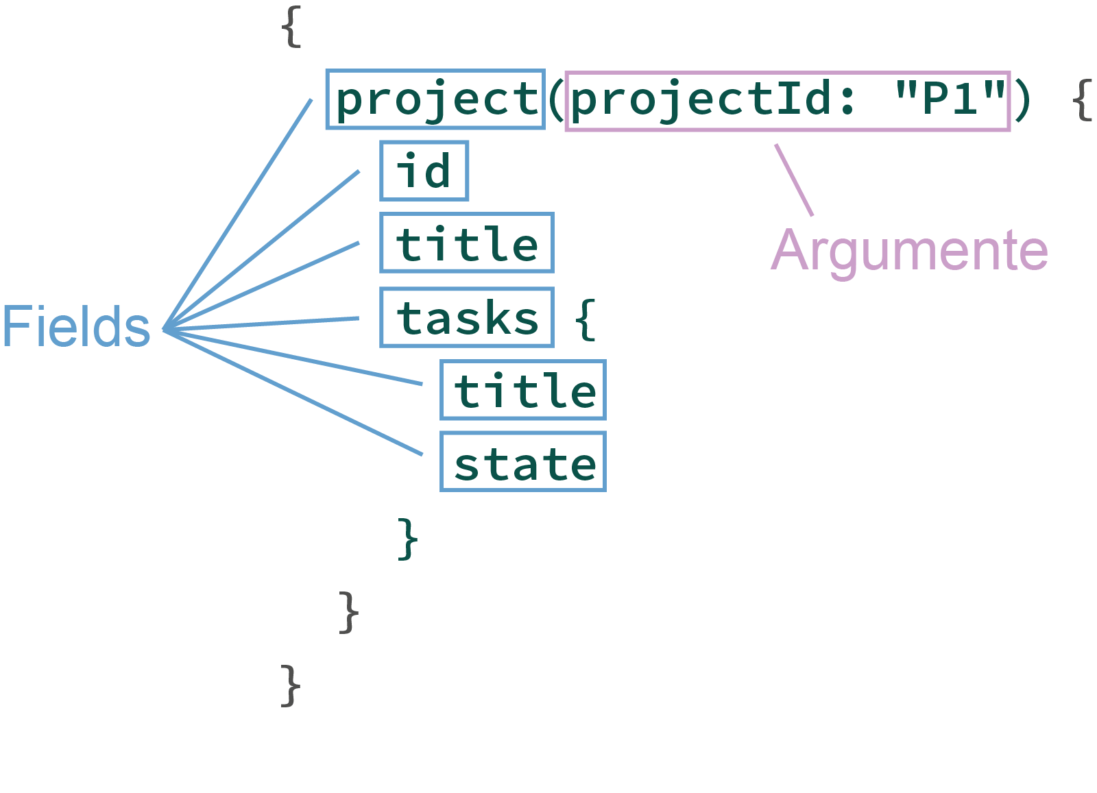
query Language
Strukturierte Sprache, um Daten von der API abzufragen
Abgefragt werden Felder von (verschachtelten) Objekten
Felder können Argumente haben

Slide 36
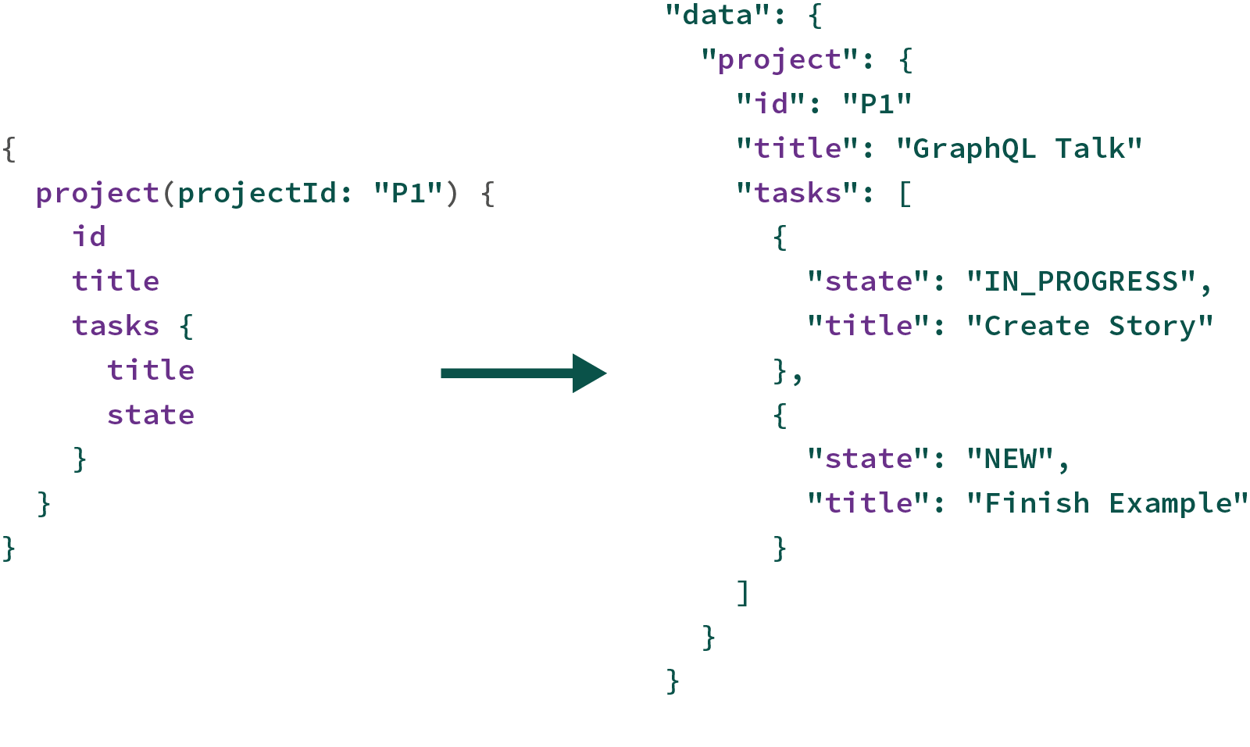
query Language
Ergebnis
Identische Struktur wie bei der Abfrage

Slide 37
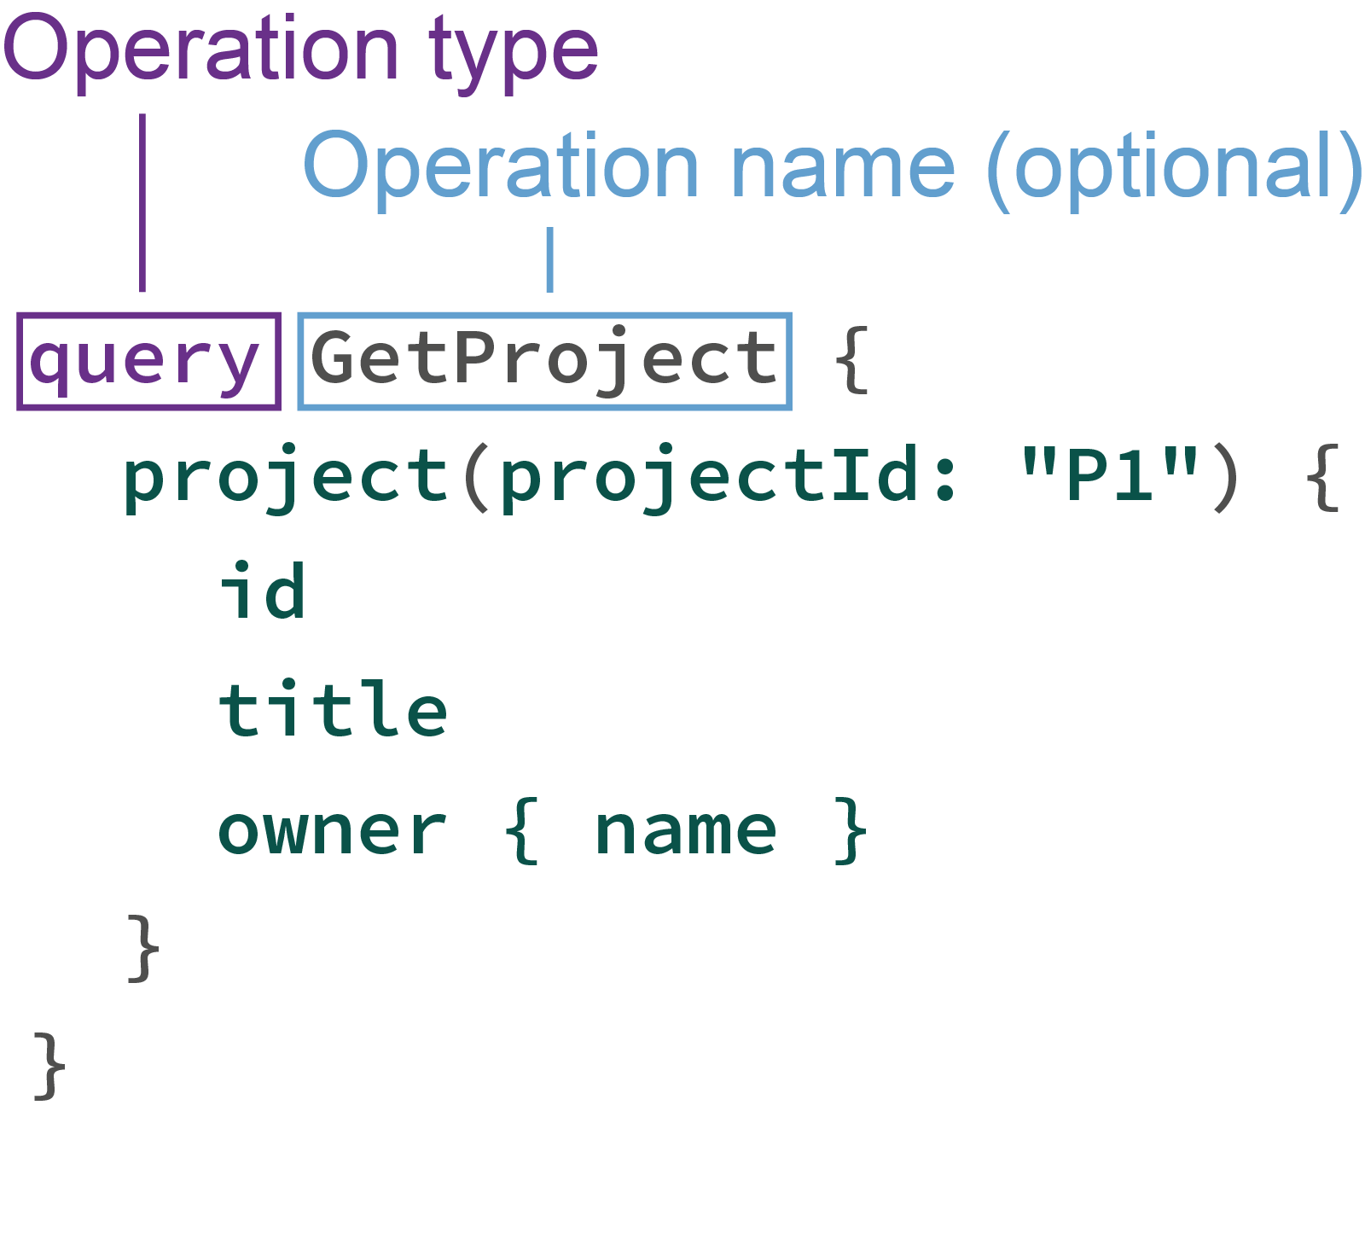
query Language: Operations
Operation: beschreibt, was getan werden soll
query, mutation, subscription

Slide 38
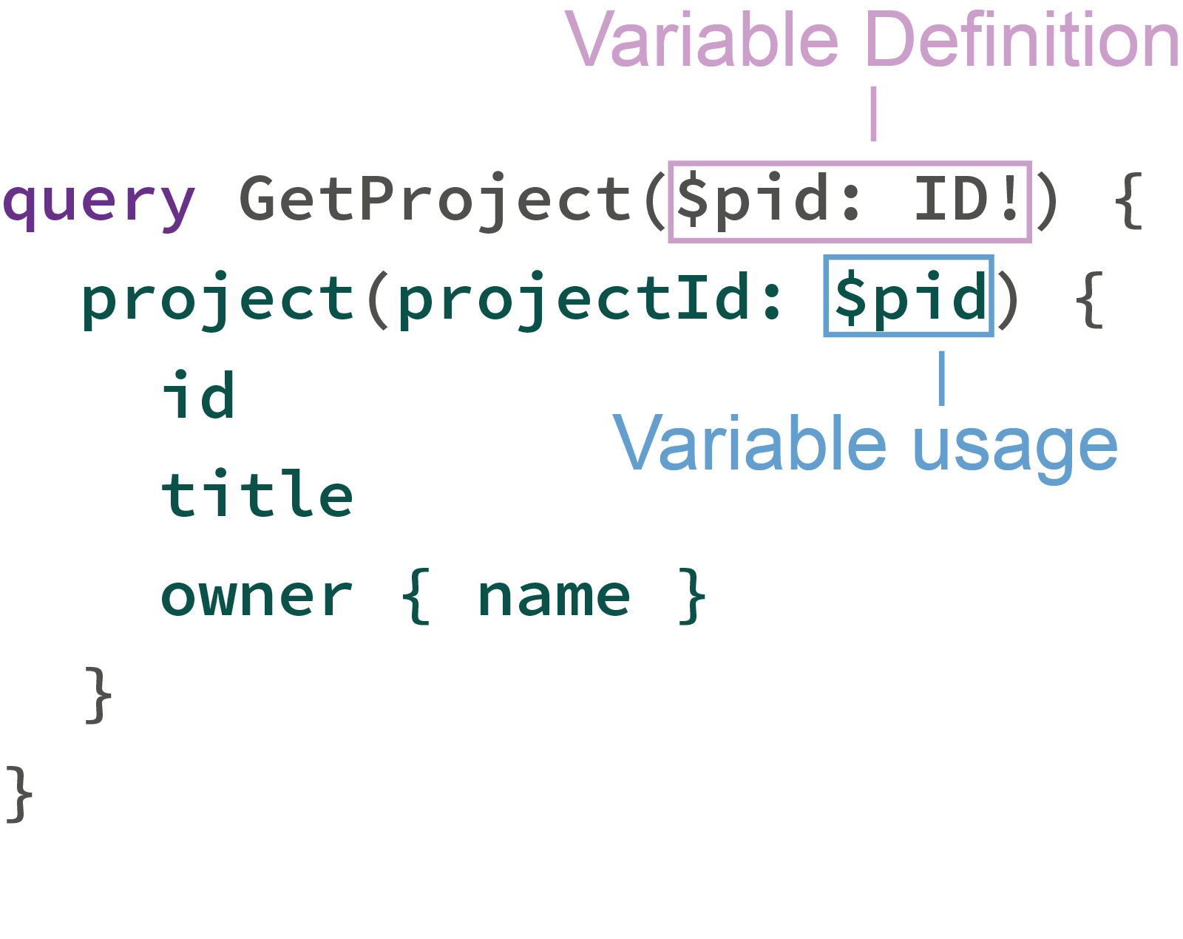
query Language: Operations
Operation: Variablen
Variablen werden in einem eigenen Objekt an den Server geschickt
👉 Playground!

Slide 39
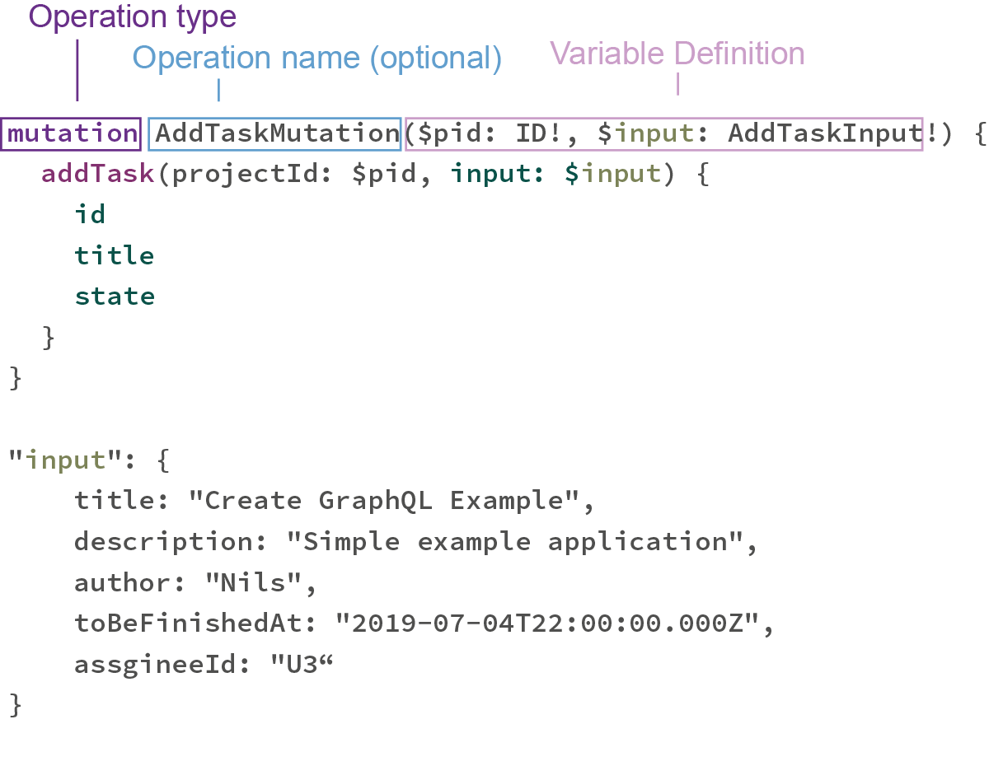
query Language: Mutations
Mutations
Mutation wird zum Verändern von Daten verwendet
Entspricht POST, PUT, PATCH, DELETE in REST
Rückgabe Wert kann frei definiert werden (z.B. neue Entität)

Slide 40
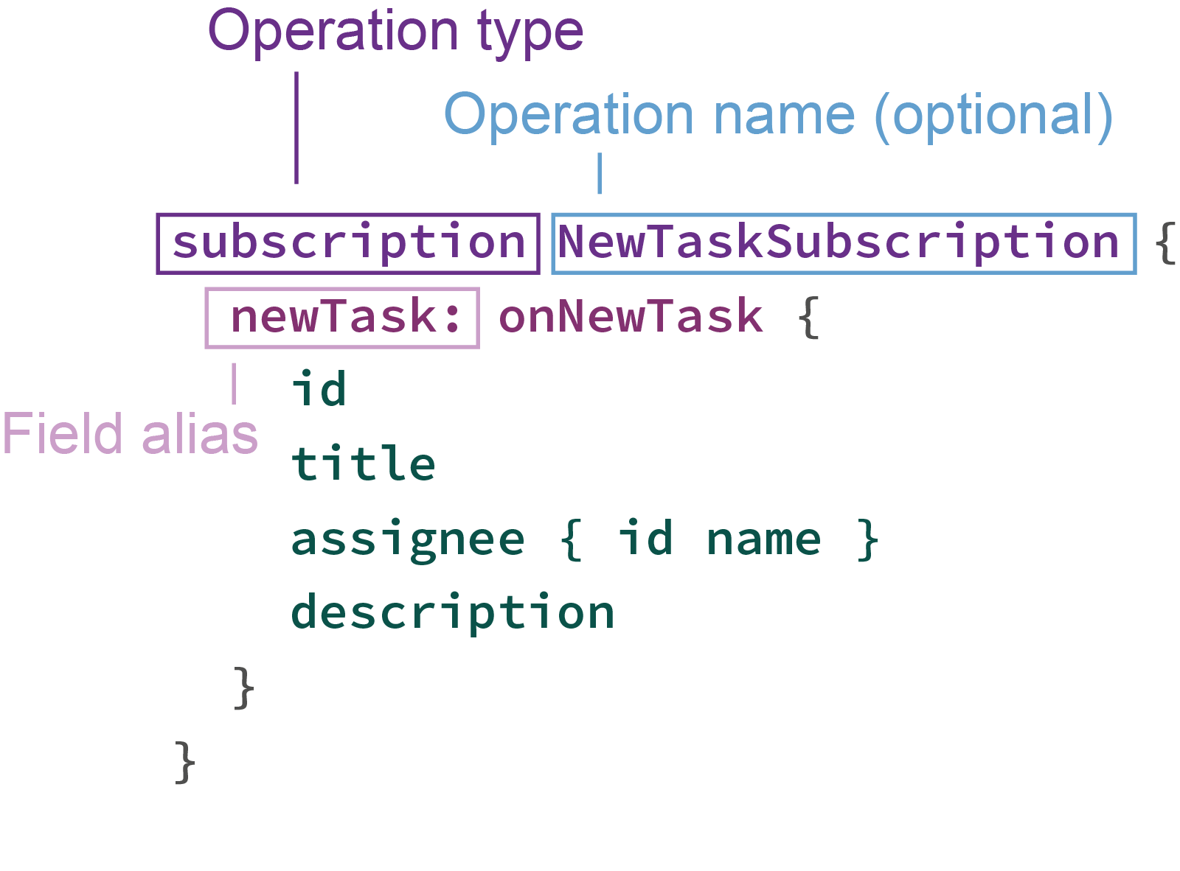
query Language: Mutations
Subscription
Automatische Benachrichtigung bei neuen Daten

Slide 41
Queries ausführen
Queries werden über HTTP ausgeführt
Üblicherweise per POST
Ein einzelner Endpoint (üblicherweise /graphql)
$ curl -X POST -H "Content-Type: application/json" \
-d '{"query":"{ projects { title } }"}' \
http://localhost:5000/graphql
{"data":
{"projects": [
{"title": "Create GraphQL Talk"},
{"title ": "Book Trip to St. Peter-Ording"},
{"title ": "Clean the House"},
{"title ": "Refactor Application"},
{"title ": "Tax Declaration"},
{"title ": "Implement GraphQL Java App"}
]}
}

Slide 42
Queries ausführen
Antwort vom Server
Grundsätzlich HTTP 200
(JSON-)Map mit max. drei Feldern
{
{"errors":
[
{ "message": "Could not read User with ID 123",
"locations": [ . . . ],
"path": [ "project", "task", "assignee" ]
}
]
},
{"data": {"projects": [ . . . ] },
{"extensions": { . . . }
}

Slide 43
Übung: Queries ausführen
Mach dich mit dem Playground und der Query-Sprache vertraut
Öffne den Playground auf meinem Computer (URL steht auf der Tafel) http://SIEHE_TAFEL.ngrok.io/
Mach' dich mit der API des Projektes vertraut
Führe einen Query aus, mit dem Du alle Projekte und alle Benutzer (insb. jeweils deren IDs) erhältst
Führe eine Mutation aus, mit der Du eine neue Aufgabe ("Task") einem bestehenden Projekte ("Project") hinzufügst

Slide 44
Teil II
GraphQL
Server

Slide 45
Teil 2: Runtime-Umgebung (AKA: Eure Anwendung)
"GraphQL is a query language for APIs and a runtime for fulfilling those queries with your existing data"
- https://graphql.org
GraphQL
Server

Slide 46
GraphQL-java
graphql-java: https://www.graphql-java.com/
"nur" GraphQL Framework, kein Server, kein DI, o.ä.
keine Aussage, wie es mit JEE / Spring integriert wird
gibt aber Beispiele und weitere Projekte dafür

Slide 47
GraphQL Server mit Apollo
Aufgaben
Schema definieren
DataFetchers für das Schema implementieren und konfigurieren
Wie/woher kommen die Daten für eine Anfrage
GraphQL API per HTTP zur Verfügung stellen

Slide 48
GraphQL Schema
Schema
Eine GraphQL API muss mit einem Schema beschrieben werden
Schema legt fest, welche Types und Fields es gibt
Nur Anfragen und Ergebnisse, die Schema-konform sind werden ausgeführt bzw. zurückgegeben
Schema Definition Language (SDL)

Slide 49
GraphQL Schema
Schema Definition per SDL https://graphql.org/learn/schema/
Object Type
type Project { id: ID!
title: String! description: String
}
Fields

Slide 50
GraphQL Schema
Schema Definition per SDL
type Project { id: ID!
title: String! description: String
}
Return Type (non-nullable)
Return Type (nullable)
Eingebaute skalare Typen:
Int
Float
String
Boolean
ID (wird als String gelesen und geschrieben. Wert wird in der Anwendung nicht "interpretiert")

Slide 51
GraphQL Schema
Schema Definition per SDL
type Project { id: ID!
title: String! description: String
owner: User!
}
type User {
id: ID!
name: String!
}
Referenz auf anderen Typ

Slide 52
GraphQL Schema
Schema Definition per SDL
type Project { id: ID!
title: String! description: String
owner: User!
tasks: [Task!]!
}
type User {
id: ID!
name: String!
}
type Task {
id: ID!
}
Return Type
Liste / Array

Slide 53
GraphQL Schema
Schema Definition per SDL
type Project { id: ID!
title: String! description: String
owner: User!
tasks: [Task!]!
task(taskId: ID!): Task
}
type User {
id: ID!
name: String!
}
type Task {
id: ID!
}
Argumente

Slide 54
GraphQL Schema
Schema Definition per SDL
enum TaskState { NEW
RUNNING FINISHED
}
Aufzählungstyp

Slide 55
GraphQL Schema
Schema Definition per SDL
enum TaskState { NEW
RUNNING FINISHED
}
input AddTaskInput {
title: String!
description: String!
toBeFinished: String!
assigneeId: ID!
}
Aufzählungstyp
Input-Typ
(für komplexe Argumente)

Slide 56
GraphQL Schema
Root-Types: Einstiegspunkte in die API (Query, Mutation, Subscription)
Root-Type
("Query")
type Query { projects: [Project!]!
project(projectId: ID!): Project }
Root-Fields

Slide 57
GraphQL Schema
Root-Types: Einstiegspunkte in die API (Query, Mutation, Subscription)
Root-Type
("Query")
type Query { projects: [Project!]!
project(projectId: ID!): Project }
type Mutation { addTask(newTask: AddTaskInput): Task! }
Root-Fields
Root-Type
("Mutation")
Input Type

Slide 58
GraphQL Schema
Root-Types: Einstiegspunkte in die API (Query, Mutation, Subscription)
Root-Type
("Query")
type Query { projects: [Project!]!
project(projectId: ID!): Project }
type Mutation { addTask(newTask: AddTaskInput): Task! }
type Subscription {
onNewTask: Task!
onTaskChange(projectId: ID!): Task!
}
Root-Fields
Root-Type
("Mutation")
Input Type
Root-Type
("Subscription")

Slide 59
Schema WeiterEntwicklung
Nur eine Version: Felder werden immer explizit abgefragt
Es können "ohne Schaden" neue Felder hinzugefügt werden
type Query { projects: [Project!]!
getProjectById(projectId: ID!): Project
}
Neues Feld

Slide 60
Schema WeiterEntwicklung
Nur eine Version: Felder werden immer explizit abgefragt
Es können "ohne Schaden" neue Felder hinzugefügt werden
Alte Felder können 'deprecated' werden
Verwendung der Felder kann einzeln getrackt werden
type Query { projects: [Project!]!
getProjectById(projectId: ID!): Project
project(projectId: ID!): Project @deprecated }
Neues Feld
Direktive

Slide 61
GraphQL für Java-Anwendungen
Schritt 1: Schema definieren
Schritt 2: DataFetchers implementieren
Schritt 3: DataFetchers mit Schema verbinden
Schritt 4: API per HTTP zur Verfügung stellen

Slide 62
GraphQL für Java-Anwendungen
Schema definieren über Schema-Definition-Language
Per .graphqls-Datei (einbinden sehen wir uns später an)
type User { id: ID! login: String! name: String! } type Project { id: ID! title: String! description: String! owner: User! category: Category!
tasks: [Task!]!
task(id: ID!): Task } type Category { id: ID! name: String! }
enum TaskState {
NEW RUNNING FINISHED }
type Task { id: ID! title: String!
description: String!
state: TaskState!
assignee: User!
toBeFinishedAt: String! }
type Query { users: [User!]!
projects: [Project!]!
project(id: ID!): Project
}
input AddTaskInput { title: ID! description: ID! toBeFinishedAt: String assigneeId: ID! }
type Mutation { addTask(project: ID!, input: AddTaskInput!):
Task!
updateTaskState(taskId: ID!, newState: TaskState!):
Task! }

Slide 63
GraphQL für Java-Anwendungen
Schema definieren über Schema-Definition-Language
Dokumentation kann Zeilenweise mit # hinzugefügt werden
Oder Blockweise mit """, darin sogar Markdown möglich
"""
A **Project** consists of **Tasks**
"""
type Project {
# The unique ID of this Project
id: ID!
...
}
type Query {
"""Get a project by its ID or null if not found"""
project(projectId: ID!): Project
}

Slide 64
Das Schema in graphql-java
Modulare Schema
Schema kann in mehrere Dateien aufgeteilt werden
Typen können erweitert werden
// queries.graphqls
type Query {
ping: String
}
// project.graphqls
type Project { ... }
extend type Query {
project(projectId: ID!): Project
}

Slide 65
ÜbungEN - Vorbereitung
Option 1 "online": Klonen des Git Repositorys
git clone https://github.com/nilshartmann/graphql-java-workshop

Slide 66
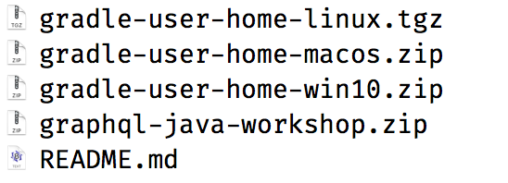
ÜbungEN - Vorbereitung
Option 2 "offline": Der USB-Stick
Für den Fall, dass das W-LAN nicht funktioniert, findet ihr alles Notwendige
auf dem USB-Stick
Dependencies für Gradle (Spring, ...)
Workshop Repository
graphql-java-workshop.zip auspacken
"Euer" gradle-user-home auspacken
Bei Gradle-Aufrufen (gradlew):
Entweder mit –g den Pfad zum ausgepackten Verzeichnis übergeben ./gradlew -g /home/nils/gradle-home-macos bootRun
oder: Umgebungsvariable GRADLE_USER_HOME zu dem Pfad setzen

Slide 67
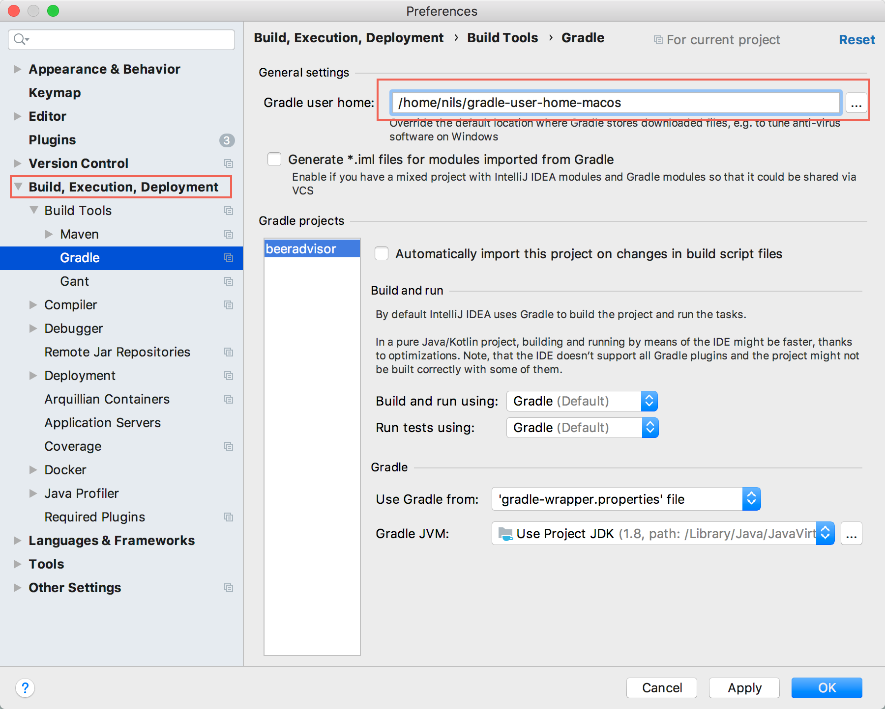
ÜbungEN - Vorbereitung
Option 2 "offline": Gradle User Home setzen - IDEA

Slide 68
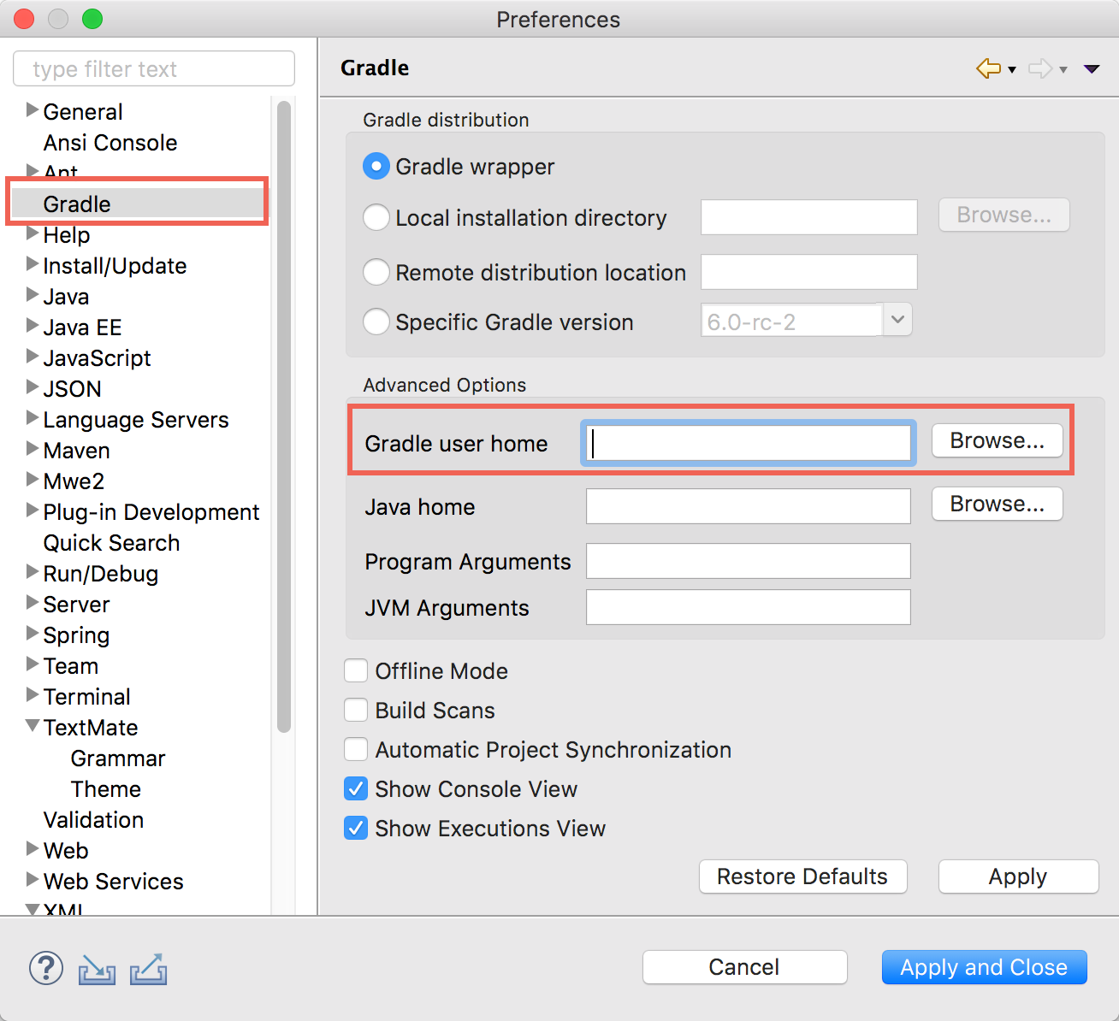
ÜbungEN - Vorbereitung
Option 2 "offline": Gradle User Home setzen - Eclipse

Slide 69
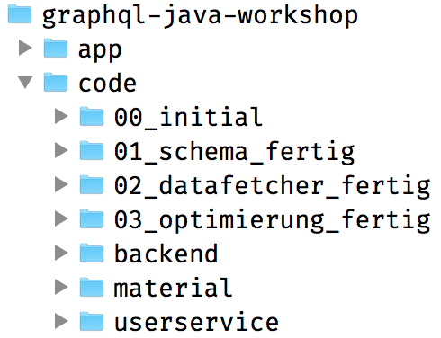
ÜbungEN - Vorbereitung
Vorbereitung
Das Workshop Repository
Lösungen für die Übungen
Verzeichnis für Übungen mit Ausgangsmaterial
(in IDE/Editor öffnen)
Fertiger userservice (nur starten)

Slide 70
ÜbungEN - Vorbereitung
Vorbereitung: Installation und Starten
Das Workshop Repository
In IDE "ProjectMgmtApplication" starten oder per "./gradlew clean bootRun"
hier "./gradlew clean bootRun" ausführen (User Service API: http://localhost:5010/users)
Beim Ausführen von Gradle bei Bedarf dran denken, das Gradle User Home zu setzen! ./gradlew –g ... clean bootRun

Slide 71
Übung 1: Schema Definieren
Vorbereitung (gemeinsam): Starten aller Prozesse
In code/userservice: ./gradlew clean bootRun Diesen Prozess könnt ihr die ganze Zeit laufen lassen Zum Testen, ob Prozess läuft: http://localhost:5010/users
Gradle-Projekt in code/backend in Eurer IDE öffnen: - Eclipse: File -> Import -> Gradle -> Existing Gradle Project - IDEA: Import Project -> Import from external Model -> Gradle
Das Backend starten: - Klasse nh.graphql.projectmgmt.ProjectMgmtApplication starten - Nach dem Ändern&Compilieren der Sourcen sollte Server automatisch neugestartet werden
Playground sollte jetzt über http://localhost:5000 erreichbar sein

Slide 72
Übung 1: Schema Definieren
GraphQL Plug-in für IDEA "JS GraphQL"
https://plugins.jetbrains.com/plugin/8097-js-graphql
GraphQL Plug-in für Eclipse 😢
Kennt jemand ein Plug-in für Eclipse?
GraphQL Extension für VS Code "Apollo GraphQL for VS Code"
https://marketplace.visualstudio.com/items?itemName=apollographql.vscode-apollo

Slide 73
Übung 1: Schema Definieren
Übung: Vervollständige das Schema der Beispiel-Anwendung
Der Project-Type muss definiert werden
Der Query-Type muss um zwei Felder erweitert werden
In der Datei src/main/resources/projectmgmt.graphqls stehen TODOs drin
Nach Änderungen am Schema (speichern der Datei) könnt ihr im Playground Eure API-Änderungen sehen
http://localhost:5000/
Schema sollte automatisch aktualisiert werden
(Auf "Docs" am rechten Rand klicken)
Hinweis: Ausführen der Queries funktioniert noch nicht

Slide 74
Schritt 2: Data Fetchers

Slide 75
Data Fetchers
DataFetcher (In anderen Implementierungen auch Resolver genannt)
Ein DataFetcher liefert ein Wert für ein angefragtes Feld
Zwingend erforderlich für Root-Types (Query, Mutation)
Default: per Reflection (getter/setter, Maps, ...)

Slide 76
Data Fetchers
DataFetcher (In anderen Implementierungen auch Resolver genannt)
Ein DataFetcher liefert ein Wert für ein angefragtes Feld
Zwingend erforderlich für Root-Types (Query, Mutation)
Default: per Reflection (getter/setter, Maps, ...)
DataFetcher ist funktionales Interface (kann als Lambda implementiert werden):
interface DataFetcher<T> { T get(DataFetchingEnvironment environment); }

Slide 77
Data Fetchers
DataFetcher (In anderen Implementierungen auch Resolver genannt)
Ein DataFetcher liefert ein Wert für ein angefragtes Feld
Zwingend erforderlich für Root-Types (Query, Mutation)
Default: per Reflection (getter/setter, Maps, ...)
DataFetcher ist funktionales Interface (kann als Lambda implementiert werden):
DataFetcher werden später mit dem Schema "verbunden"
interface DataFetcher<T> { T get(DataFetchingEnvironment environment); }

Slide 78
DataFetcher
DataFetcher implementieren
Beispiel: ping-Feld
Schema Definition
type Query { ping: String!
}
"data": {
"ping": "Hello, World"
}
Query
query { ping }

Slide 79
DataFetcher
DataFetcher implementieren
Beispiel: ping-Feld
Schema Definition
type Query { ping: String!
}
"data": {
"ping": "Hello, World"
}
Query
query { ping }
Data Fetcher
public class QueryDataFetchers {
DataFetcher<String> ping = new DataFetcher<>() {
public String get(DataFetchingEnvironment env) {
return "Hello, World";
}
};
// Alternativ: als Lambda
DataFetcher<String> ping = env -> "Hello World";
}

Slide 80
DataFetcher
Das DataFetcherEnvironment
Fetcher-Methoden wird eine Instanz von DataFetcherEnvironment übergeben
Das DFE enthält Informationen über den aktuellen Query und die Umgebung
Wir werden noch mehrere Anwendungsfälle dafür sehen
interface DataFetcherEnvironment { <T> T getArgument(String name);
<T> T getSource();
<T> T getContext();
DataFetchingFieldSelectionSet getSelectionSet();
<K, V> DataLoader<K, V> getDataLoader(String dataLoaderName);
}

Slide 81
DataFetcher
DataFetcher implementieren: Argumente
Über das DataFetchingEnvironment kann auf Argumente zugegriffen werden
Es werden nur gültige Werte übergeben (gemäß Schema)
input-Types werden als Map übergeben
Schema Definition
type Query { ping(msg: String): String!
}
query {
ping(msg: "GraphQL")
}
"data": {
"ping": "Hello, GraphQL"
}
Query

Slide 82
DataFetcher
DataFetcher implementieren: Argumente
Über das DataFetchingEnvironment kann auf Argumente zugegriffen werden
Es werden nur gültige Werte übergeben (gemäß Schema)
input-Types werden als Map übergeben
Schema Definition
type Query { ping(msg: String): String!
}
query {
ping(msg: "GraphQL")
}
"data": {
"ping": "Hello, GraphQL"
}
Query
Data Fetcher
public class QueryDataFetchers {
DataFetcher<String> ping = new DataFetcher<>() {
public String get(DataFetchingEnvironment env) {
String msg = env.getArgument("msg");
if (msg == null) { msg = "World"; }
return "Hello, " + msg;
}
};
}

Slide 83
DataFetcher
DataFetcher implementieren: Context
Context ist ein beliebiges Objekt, das allen DataFetchers übergeben wird
Kann zum Beispiel Zugriff auf Services, Security etc ermöglichen
(Alternative wäre mit Dependency Injection zu arbeiten)
Data Fetcher
public class QueryDataFetchers {
DataFetcher<String> ping = new DataFetcher<>() {
public Project get(DataFetchingEnvironment env) {
ProjectRepository projectRepository = env.getContext();
Project project = projectRepository.find(...);
...
}
};
}

Slide 84
DataFetcher
DataFetcher implementieren: Rückgabewerte
Rückgabewert können neben primitiven Typen auch Objekte oder Listen sein
Schema Definition
type Query { project(id: ID!): Project
}
Project POJO
public class Project {
long id;
String title;
...
}
Data Fetcher
public class QueryDataFetchers {
DataFetcher<Project> projectById = new DataFetcher<>() {
public String get(DataFetchingEnvironment env) {
String projectId = env.getArgument("id");
ProjectRepository repository = ...; // aus Context oder DI
Optional<Project> project =
repository.get(projectId);
return project;
}
};
}

Slide 85
DataFetcher
DataFetcher implementieren: Objekt Graphen
Bei geschachtelten Abfragen wird der Rückgabewert des vorherigen Fetchers an den nächsten Übergeben
Sofern kein DataFetcher für ein Feld registriert ist, wird per Default der PropertyDataFetcher verwendet (Registrierung sehen wir uns später an)
Der PropertyDataFetcher ermittelt Daten aus POJOs

Slide 86
DataFetcher
DataFetcher implementieren: Objekt Graphen
Bei geschachtelten Abfragen wird der Rückgabewert des vorherigen Fetchers an den nächsten Übergeben
Sofern kein DataFetcher für ein Feld registriert ist, wird per Default der PropertyDataFetcher verwendet (Registrierung sehen wir uns später an)
Der PropertyDataFetcher ermittelt Daten aus POJOs
query {
project(id: 1) {
id
title
category
{ name }
}
}

Slide 87
DataFetcher
DataFetcher implementieren: Objekt Graphen
Bei geschachtelten Abfragen wird der Rückgabewert des vorherigen Fetchers an den nächsten Übergeben
Sofern kein DataFetcher für ein Feld registriert ist, wird per Default der PropertyDataFetcher verwendet (Registrierung sehen wir uns später an)
Der PropertyDataFetcher ermittelt Daten aus POJOs
QueryDataFetchers.projectById
(liefert Project-Instanz zurück)
public class Project {
long id;
String title;
Category category;
...
}
query {
project(id: 1) {
id
title
category
{ name }
}
}

Slide 88
DataFetcher
DataFetcher implementieren: Objekt Graphen
Bei geschachtelten Abfragen wird der Rückgabewert des vorherigen Fetchers an den nächsten Übergeben
Sofern kein DataFetcher für ein Feld registriert ist, wird per Default der PropertyDataFetcher verwendet (Registrierung sehen wir uns später an)
Der PropertyDataFetcher ermittelt Daten aus POJOs
QueryDataFetchers.projectById
(liefert Project-Instanz zurück)
public class Project {
long id;
String title;
Category category;
...
}
query {
project(id: 1) {
id
title
category
{ name }
}
}
PropertyDataFetcher
bekommt Project-Instanz übergeben
ermittelt darauf per Reflection abgefragte Felder

Slide 89
DataFetcher
DataFetcher implementieren: Objekt Graphen
Bei geschachtelten Abfragen wird der Rückgabewert des vorherigen Fetchers an den nächsten Übergeben
Sofern kein DataFetcher für ein Feld registriert ist, wird per Default der PropertyDataFetcher verwendet (Registrierung sehen wir uns später an)
Der PropertyDataFetcher ermittelt Daten aus POJOs
QueryDataFetchers.projectById
(liefert Project-Instanz zurück)
public class Project {
long id;
String title;
Category category;
...
}
public class Category {
long id;
String name;
...
}
query {
project(id: 1) {
id
title
category
{ name }
}
}
PropertyDataFetcher
bekommt Project-Instanz übergeben
ermittelt per Reflection darauf abgefragte Felder
PropertyDataFetcher
bekommt Category-Instanz übergeben
ermittelt per Reflection darauf abgefragte Felder

Slide 90
DataFetcher
DataFetcher für eigene Typen
PropertyDataFetcher hilft nicht immer
Beispiel: owner-Feld ist nicht am Project POJO definiert, nur dessen Id (User kommt aus Microservice)
public class Project {
long id;
String title;
Category category;
String ownerId;
...
}
query {
project(id: 1) {
id
title
category
{ name }
owner {
name
}
}
}
PropertyDataFetcher greift hier nicht

Slide 91
DataFetcher
DataFetcher für eigene Typen
Für eigene Typen bzw. deren Felder können ebenfalls DataFetcher definiert werden
Funktionieren wie gesehen, nur dass Parent-Objekt ("Source") übergeben wird
query {
project(id: 1) {
id
title
category
{ name }
owner {
name
}
}
}
public class ProjectDataFetchers {
DataFetcher<User> owner = new DataFetcher<>() {
public String get(DataFetchingEnvironment env) {
Project parent = env.getSource();
String ownerId = parent.getOwnerId();
return userService.getUser(ownerId);
}
};
}

Slide 92
DataFetcher
DataFetcher implementieren: Mutations
technisch analog zu allen anderen DataFetchers, dürfen aber Daten verändern
Schema Definition
input AddTaskInput { title: String!
description: String!
}
type Mutation { addTask(projectId: ID!, input: AddTaskInput!): Task!
}
Data Fetcher
public class MutationDataFetchers {
DataFetcher<Task> addTask = new DataFetcher<>() {
public Task get(DataFetchingEnvironment env) {
String projectId = env.getArgument("projectId");
Map input = env.getArgument("input");
String title = input.get("title");
String description = input.get("description");
return taskService.newTask(projectId, title, description);
}
};
}

Slide 93
DataFetcher
DataFetcher implementieren: Subscriptions
Müssen Reactive Streams Publisher zurückliefern
Beim Lesen über HTTP üblicherweise über Websockets
import org.reactivestreams.Publisher;
public DataFetcher<Publisher<Task>> onNewTask() {
return environment -> {
Publisher<Task> publisher = getTaskPublisher();
return publisher;
};
}
// Publisher: nh.graphql.tasks.domain.TaskPublisher
type Subscription {
onNewTask: Task!
}

Slide 94
Runtime Wiring
Verbinden von Feldern mit DataFetcher
Im RuntimeWiring werden DataFetcher einzelnen Feldern zugewiesen
class GraphQLAPIConfiguration {
RuntimeWiring setupWiring() {
QueryFetchers queryFetchers = ...;
MutationFetchers mutationFetchers = ...;
ProjectFetchers projectFetchers = ...;
return RuntimeWiring.newRuntimeWiring()
.build();
}
}

Slide 95
Runtime Wiring
Verbinden von Feldern mit DataFetcher
Im RuntimeWiring werden DataFetcher einzelnen Feldern zugewiesen
class GraphQLAPIConfiguration {
RuntimeWiring setupWiring() {
QueryFetchers queryFetchers = ...;
MutationFetchers mutationFetchers = ...;
ProjectFetchers projectFetchers = ...;
return RuntimeWiring.newRuntimeWiring()
.type(newTypeWiring("Query")
.build();
}
}
type Query {
}

Slide 96
Runtime Wiring
Verbinden von Feldern mit DataFetcher
Im RuntimeWiring werden DataFetcher einzelnen Feldern zugewiesen
class GraphQLAPIConfiguration {
RuntimeWiring setupWiring() {
QueryFetchers queryFetchers = ...;
MutationFetchers mutationFetchers = ...;
ProjectFetchers projectFetchers = ...;
return RuntimeWiring.newRuntimeWiring()
.type(newTypeWiring("Query")
.dataFetcher("ping", queryFetchers.ping)
.dataFetcher("project", queryFetchers.projectById))
.build();
}
}
type Query { ping: String!
project(id: ID!): Project
}

Slide 97
Runtime Wiring
Verbinden von Feldern mit DataFetcher
Im RuntimeWiring werden DataFetcher einzelnen Feldern zugewiesen
class GraphQLAPIConfiguration {
RuntimeWiring setupWiring() {
QueryFetchers queryFetchers = ...;
MutationFetchers mutationFetchers = ...;
ProjectFetchers projectFetchers = ...;
return RuntimeWiring.newRuntimeWiring()
.type(newTypeWiring("Query")
.dataFetcher("ping", queryFetchers.ping)
.dataFetcher("project", queryFetchers.projectById))
.type(newTypeWiring("Project").
.dataFetcher("owner", projectFetchers.owner))
.build();
}
}
type Query { ping: String!
project(id: ID!): Project
}
type Project { owner: User!
}

Slide 98
Runtime Wiring
Verbinden von Feldern mit DataFetcher
Im RuntimeWiring werden DataFetcher einzelnen Feldern zugewiesen
class GraphQLAPIConfiguration {
RuntimeWiring setupWiring() {
QueryFetchers queryFetchers = ...;
MutationFetchers mutationFetchers = ...;
ProjectFetchers projectFetchers = ...;
return RuntimeWiring.newRuntimeWiring()
.type(newTypeWiring("Query")
.dataFetcher("ping", queryFetchers.ping)
.dataFetcher("project", queryFetchers.projectById))
.type(newTypeWiring("Project").
.dataFetcher("owner", projectFetchers.owner))
.type(newTypeWiring("Mutation").
.dataFetcher("addTask", mutationFetchers.addTask))
.build();
}
}
type Query { ping: String!
project(id: ID!): Project
}
type Project { owner: User!
}
type Mutation { addTask(projectId:...): Task
}

Slide 99
GraphQL für Java-Anwendungen
Ausführbares Schema erzeugen
Statisches Schema und DataFetcher (Wirings) werden verknüpft
Einstiegspunkt zum Ausführen von Queries
class GraphQLApiConfiguration {
public GraphQLSchema graphqlSchema() {
// Schritt 1: Schema-Beschreibung aus Datei einlesen
File schemaFile = new File("tasks.graphqls");
// Schritt 2+3: DataFetcher & RuntimeWiring (wie zuvor gesehen)
RuntimeWiring runtimeWiring = setupWiring();
SchemaGenerator schemaGenerator = new SchemaGenerator();
return schemaGenerator.makeExecutableSchema(
new SchemaParser().parse(schemaFile),
runtimeWiring
);
}
}

Slide 100
GraphQL für Java-Anwendungen
Queries per API ausführen
Ergebnis wird in verschachtelter Map zurückgeliefert
👉 nh.graphql.projectmgmt.graphql.config.GraphQLApiConfiguration 👉 nh.graphql.projectmgmt.QueryExecutionTest
GraphQLSchema schema = ...;
GraphQL graphQL = GraphQL.newGraphQL(schema).build();
ExecutionInput executionInput =
ExecutionInput.newExecutionInput
.query("query { project { title tasks { title } } }")
.context(new ProjectMgmtGraphQLContext())
.build();
Map<String, Object> result = graphQL.execute(executionInput).toSpecification();

Slide 101
GraphQL für Java-Anwendungen
Queries ausführen (per HTTP)
Voraussetzung: GraphQL Schema ist erzeugt
Variante 1: https://github.com/graphql-java/graphql-java-spring
REST Controller für Spring (Boot)
Stammt aus graphql-java Projektfamilie
Kein Support für Subscriptions zurzeit
Variante 2: https://github.com/graphql-java-kickstart/graphql-java-servlet
HTTP Servlet (für Spring bzw Servlet Container)
Auch als Starter für Spring Boot verfügbar

Slide 102
GraphQL für Java-Anwendungen
graphql-java-servlet
Deployment Server-spezifisch
Beispiel aus unserer Anwendung (Spring-basiert)
import javax.servlet.annotation.WebServlet;
import graphql.schema.GraphQLSchema;
import graphql.servlet.GraphQLHttpServlet;
import graphql.servlet.config.GraphQLConfiguration;
@WebServlet(urlPatterns = { "/graphql" }, loadOnStartup = 1)
public class GraphQLServlet extends GraphQLHttpServlet {
@Autowired
private GraphQLSchema schema;
protected GraphQLConfiguration getConfiguration() {
return GraphQLConfiguration
.with(schema)
.build();
}
}

Slide 103
GraphQL für Java-Anwendungen
Schema in der Beispiel-Anwendung
Das Schema wird in GraphQLApiConfiguration.java erzeugt
Dort etwas anders, als vorhin gezeigt, weil mit Spring Hilfsmitteln
Konzept ist aber identisch, es wird ein GraphQLSchema erzeugt
Die GraphQL API wird über das graphql-java-servlet zur Verfügung gestellt

Slide 104
Übung 2: DataFetcher implementieren
Implementiere fehlende DataFetcher für unsere Anwendung
Am Query: Felder projects und project
Am Project: Felder owner und task
Die Änderungen müssen vorgenommen werden in:
nh.graphql.projectmgmt.graphql.fetcher.QueryDataFetchers
nh.graphql.projectmgmt.graphql.fetcher.ProjectDataFetchers
GraphQLApiConfiguration.setupWiring()
dort sind entsprechende TODOs eingetragen.
(Falls Du mit Übung 1 nicht fertig geworden bist, kannst Du die fertige Schema-Datei aus 01_schema_fertig in deinen Workspace kopieren nach src/main/resources)
Wenn die DataFetcher implementiert sind, kannst Du über den Playground Queries ausführen
Funktionierende Queries zum Testen auf der nächsten Slide
Die Unit-Tests in PAllProjectMgmtApplicationTests sollten funktionieren (@Ignore entfernen)
Hinweis: manchmal funktioniert automatisches Reload nicht richtig (dubiose Reflection-Fehler zur Laufzeit), dann Server manuell neu starten

Slide 105
Übung 2: Resolver implementieren
Implementiere fehlende DataFetcher für unsere Anwendung
Nach dem Implementieren sollten folgende Queries funktionieren:
Außerdem die JUnit-Tests in der Klasse ProjectMgmtApplicationTests!
query {
projects {
id title
tasks {
id title
}
owner { id name }
}
}
query {
project(id: "1") {
id title
task(id: "2002") {
id title
}
owner { id name }
}
}

Slide 106
Laufzeitverhalten

Slide 107
Laufzeitverhalten
Ein Beispiel...
DataFetcher
DataFetcher<List<Project>> projectsFetcher =
env -> projectRepository.getAll();
DataFetcher<User> ownerFetcher =
env -> userService.getUser(
((Project)env.getSource()).getOwnerId()
);
Query
query {
projects {
owner {
id name
}
}
}
Frage: Was passiert beim Ausführen dieses Queries? 🤔

Slide 108
Laufzeitverhalten
Ein Beispiel...
DataFetcher<List<Project>> projectsFetcher =
env -> projectRepository.getAll();
DataFetcher<User> ownerFetcher =
env -> userService.getUser(
((Project)env.getSource()).getOwnerId()
);
EIN Datenbankzugriff
(liefert n Projekte)
n REST-Aufrufe
(1x je Projekt)
query {
projects {
owner {
id name
}
}
}
1+n-Problem 😱

Slide 109
Laufzeitverhalten
Option 1: Asynchroner Data Fetcher
DataFetcher können CompleteableFuture-Objekte zurückgeben
async-Funktion dafür Convience
Fetcher werden dann parallel ausgeführt
👉 Beispiel: estimation-Feld (ProjectDataFetcher)
👉 GraphQLApiConfiguration estimation-Feld hinzufügen

Slide 110
Laufzeitverhalten
Option 1: Asynchroner Data Fetcher
DataFetcher<List<Project>> projectsFetcher =
env -> projectRepository.getAll();
import graphql.schema.AsyncDataFetcher.async;
DataFetcher<User> ownerFetcher =
async(env -> userService.getUser(
((Project)env.getSource()).getOwnerId()
));
EIN Datenbankzugriff
(liefert n Projekte)
n REST-Aufrufe
(1x je Projekt),
aber parallel!
Löst nicht das 1+n-Problem, aber kann Performance-Vorteil bedeuten

Slide 111
Laufzeitverhalten
Unser Query...
DataFetcher
DataFetcher<List<Project>> projectsFetcher = ...;
DataFetcher<User> ownerFetcher = async(...);
Query
query {
projects {
owner {
id name
}
}
}
Ergebnis
"data": {
"projects": [
{ "owner": { "id": "U1", "name": "Nils Hartmann" } },
{ "owner": { "id": "U2", "name": "Susi Mueller" } },
{ "owner": { "id": "U3", "name": "Klaus Schneider" }
{ "owner": { "id": "U1", "name": "Nils Hartmann" } },
{ "owner": { "id": "U4", "name": "Sue Taylor" } },
{ "owner": { "id": "U1", "name": "Nils Hartmann" } }
]
}
Frage: Was passiert beim Ausführen dieses Queries? 🤔

Slide 112
Laufzeitverhalten
Unser Query...
DataFetcher
DataFetcher<List<Project>> projectsFetcher = ...;
DataFetcher<User> ownerFetcher = async(...);
Query
query {
projects {
owner {
id name
}
}
}
Ergebnis
"data": {
"projects": [
{ "owner": { "id": "U1", "name": "Nils Hartmann" } },
{ "owner": { "id": "U2", "name": "Susi Mueller" } },
{ "owner": { "id": "U3", "name": "Klaus Schneider" }
{ "owner": { "id": "U1", "name": "Nils Hartmann" } },
{ "owner": { "id": "U4", "name": "Sue Taylor" } },
{ "owner": { "id": "U1", "name": "Nils Hartmann" } }
]
}
n+1-Problem plus unnötiges, doppeltes Laden von Daten (-> Console) 😱😱

Slide 113
Laufzeitverhalten
Unser Query... ...nächste Eskalation
DataFetcher
DataFetcher<List<Project>> projectsFetcher = ...;
DataFetcher<User> ownerFetcher = async(...);
DataFetcher<User> assigneeFetcher = ...;
Query
query {
projects {
owner {
id name
}
tasks { assignee { id name }
}
}

Slide 114
Laufzeitverhalten
Unser Query... ...nächste Eskalation
DataFetcher
DataFetcher<List<Project>> projectsFetcher = ...;
DataFetcher<User> ownerFetcher = async(...);
DataFetcher<User> assigneeFetcher = env -> userService....;
Query
query {
projects {
owner {
id name
}
tasks { assignee { id name }
}
}
Noch mehr User => noch mehr Zugriffe aus UserService 😱
Potentiell dieselben User wie beim Owner => noch mehr überflüssige Zugriffe 😫
Zwei DataFetcher => Lösung nicht "lokal" in einem DF machbar 😵
-> console!

Slide 115
Laufzeitverhalten: DataLoader
DataLoader: Fasst Aufrufe zusammen und cached Daten
Konzept kommt ursprünglich aus der JavaScript Implementierung
Zusammenfassen von Aufrufen, um unnötige Aufrufe zu vermeiden (Batching)
Funktionert ebenfalls asynchron
Gelesene Daten werden (üblicherweise) für die Dauer eines Requests gecached

Slide 116
Laufzeitverhalten: DataLoader
DataLoader: Fasst Aufrufe zusammen und cached Daten
Konzept kommt ursprünglich aus der JavaScript Implementierung
Zusammenfassen von Aufrufen, um unnötige Aufrufe zu vermeiden (Batching)
Funktionert ebenfalls asynchron
Gelesene Daten werden (üblicherweise) für die Dauer eines Requests gecached
Laden von Daten
Das eigentliche Laden der Daten wird in BatchLoader verschoben
BatchLoader werden bei der Konfiguration des Schemas erzeugt und können in den DataFetcher abgefragt werden

Slide 117
Laufzeitverhalten: DataLoader
DataLoader 1: Laden von Daten
Der BatchLoader wird von GraphQL mit einer Menge von IDs aufgerufen, die aus einer Menge von DataFetcher-Aufrufen stammen
Für jede ID muss das gewünschte Objekt zurückgeliefert werden
Es werden nur eindeutige IDs an den BatchLoader übergeben (keine doppelten)
class ProjectDataLoaders {
public BatchLoader<String, <Optional<User>> userBatchLoader = new BatchLoader<>() {
public CompletableFuture<List<Optional<User>>> load(List<String> keys) {
// Für jeden Key wird der User geladen und zurückgegeben
return CompletableFuture.supplyAsync(() -> keys.stream()
.map(userService::getUser)
.collect(Collectors.toList()
);
}
}
}

Slide 118
Laufzeitverhalten: DataLoader
DataLoader 1: Laden von Daten
Variante: BatchLoaderWithContext bekommt den GraphQL Context übergeben
class ProjectDataLoaders {
public BatchLoaderWithContext<String, <Optional<User>> userBatchLoader = new BatchLoaderWithContext <>() {
public CompletableFuture<List<Optional<User>>> load(List<String> keys, BatchLoaderEnvironment env) {
ProjectMgmtGraphQLContext context = env.getContext();
UserService userService = context.getUserService();
// Für jeden Key wird der User geladen und zurückgegeben
return CompletableFuture.supplyAsync(() -> keys.stream()
.map(userService::getUser)
.collect(Collectors.toList()
);
}
}
}

Slide 119
Laufzeitverhalten: DataLoader
DataLoader 2: Einbinden im DataFetcher
Im DataFetcher wird das Laden an den BatchLoader delegiert
GraphQL wartet mit dem Aufruf des BatchLoaders so lange wie möglich
Alle bisdahin abgefragten Ids werden gesammelt und zusammen an den BatchLoader übergeben
public DataFetcher ownerFetcher = new DataFetcher<>() {
public Object get(DataFetchingEnvironment env) {
// wie bisher
Project project = env.getSource();
String userId = project.getOwnerId();
// kein UserService-Zugriff mehr, sondern DataLoader verwenden
DataLoader<String, User> dataLoader = env.getDataLoader("userDataLoader");
return dataLoader.load(userId);
}
};
}
// Analog für assginee-Fetcher im Project

Slide 120
Laufzeitverhalten: DataLoader
DataLoader 3: Registrieren
Die DataLoader werden in einer DataLoaderRegistry registriert
Die DataLoaderRegistry kann beim Erzeugen des GraphQL Contexts befüllt werden
class ProjectMgmtGraphQLContextBuilder {
public GraphQLContext build(...) {
GraphQLContext context = new ...;
ProjectDataLoaders dataLoaders = new ProjectDataLoaders();
context.getDataLoaderRegistry().register("userDataLoader", dataLoaders.userDataLoader);
return context;
}
}

Slide 121
Laufzeitverhalten: DataLoader
Ergebnis: Aufrufe wurden reduziert
Wir haben "nur" noch 1+Anzahl-eindeutiger-User-Zugriffe über ganzen Query
👉 console
query {
owner @useDataLoader {
id name
}
projects {
tasks {
assignee @useDataLoader {
id name
}
}
}
}

Slide 122
Laufzeitverhalten: DataLoader
Ergebnis: Aufrufe wurden reduziert
Wir haben "nur" noch 1+Anzahl-eindeutiger-User-Zugriffe über ganzen Query
👉 console
Weitere mögliche Verbesserungen:
Caching über Query-Grenze hinaus (je nach Domaine)
Sofern remote API das unterstützt, könnten Zugriffe noch weiter reduziert werden:
public BatchLoader<String, User> userBatchLoader = new BatchLoader<>() {
public CompletableFuture<ListUser>> load(List<String> keys) {
return CompletableFuture.supplyAsync(() -> userService.loadAll(keys))
}
}

Slide 123
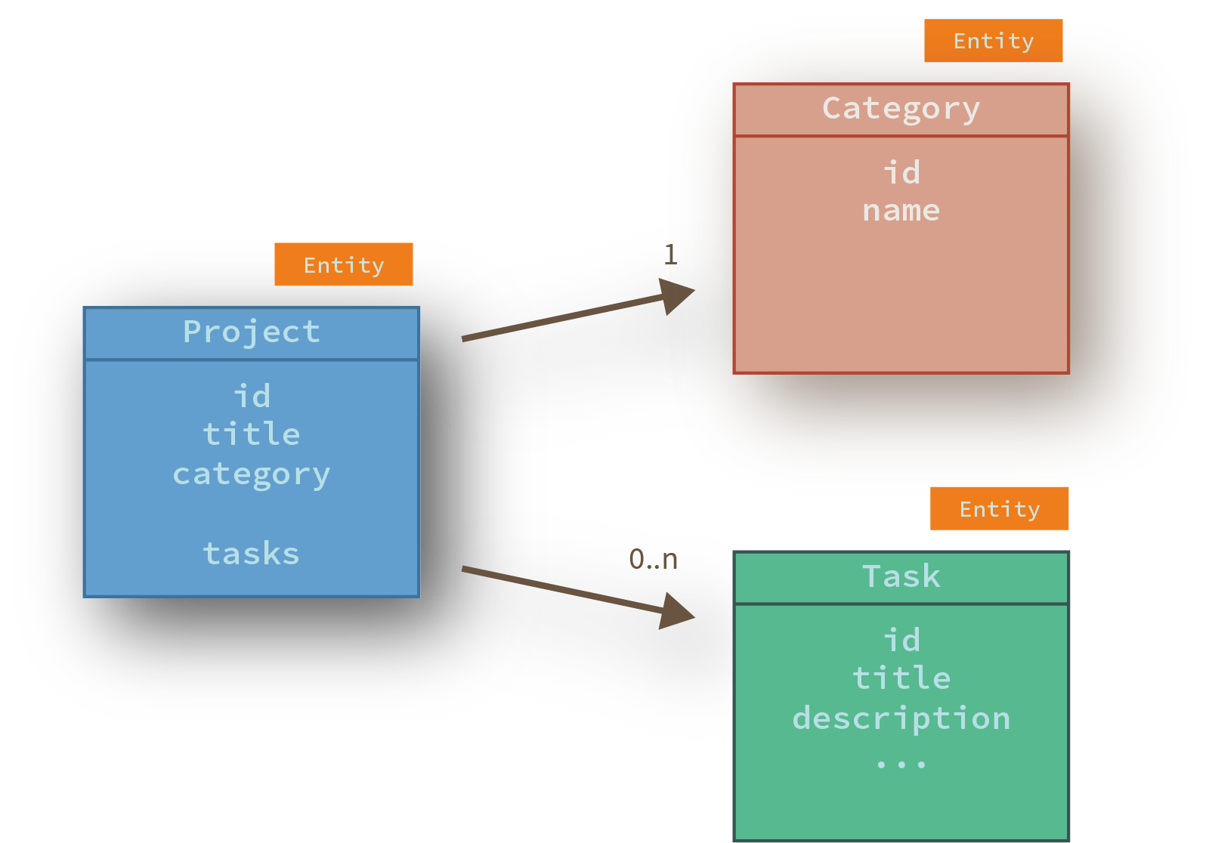
Laufzeitverhalten
Datenbankzugriffe: Unser (JPA-)Model

Slide 124
Laufzeitverhalten
Datenbankzugriffe: Ein Query
query {
projects {
title
category { name }
}
}
Frage: Wie mappen wir die Beziehungen Project-Category? Lazy? Eager? 🤔
Was passiert im einen bzw. anderen Fall?

Slide 125
Laufzeitverhalten
Datenbankzugriffe: Ein Query
query {
projects {
title
tasks { id title }
}
}
Frage: Wie mappen wir die Beziehungen Project-Task? Lazy? Eager? 🤔
Was passiert im einen bzw. anderen Fall?

Slide 126
Laufzeitverhalten
Datenbankzugriffe: Ein Query
query {
projects {
title
tasks { id title }
category { name }
}
}
Frage: Wie mappen wir unsere Beziehungen denn nun? 🤔

Slide 127
Laufzeitverhalten
Datenbankzugriffe: Ein Query
Abhängig vom konkreten GraphQL Query benötigen wir optimale Zugriffe!
// Bestehender DataFetcher
public DataFetcher<List<Project>> projectsFetcher = new DataFetcher<>() {
public Iterable<Project> get(DataFetchingEnvironment env) {
// TODO: Optimieren je nach Query
return projectRepository.findAll();
}
};
}
Welche Informationen benötigen wir dafür?

Slide 128
Laufzeitverhalten: Datenbankzugriffe
SelectionSet: Enthält alle abgefragten Felder des Queries
Zugriff über DataFetchingEnvironment
Abhängig von abgefragten Feldern können wir JPA/SQL/... Queries zusammenbauen bzw optimieren
public DataFetcher<Iterable<Project>> projects = new DataFetcher<>() {
public Iterable<Project> get(DataFetchingEnvironment env) throws Exception {
boolean withCategory = env.getSelectionSet().contains("category");
boolean withTasks = env.getSelectionSet().contains("tasks");
return projectRepository.findAll(withCategory, withTasks);
}
};

Slide 129
Laufzeitverhalten: Datenbankzugriffe
SelectionSet: Optimierter DB-Zugriff
Beispiel mit JPA FetchGraph
public class ProjectRepository {
public List<Project> findAll(boolean withCategory, boolean withTasks) {
EntityGraph<Project> entityGraph = entityManager.createEntityGraph(Project.class);
if (withCategory) {
entityGraph.addSubgraph("category");
}
if (withTasks) {
entityGraph.addSubgraph("tasks");
}
TypedQuery<Project> query = em.createQuery("SELECT p FROM Project p", Project.class);
query.setHint("javax.persistence.fetchgraph", entityGraph);
return query.getResultList();
}
}

Slide 130
Laufzeitverhalten: Datenbankzugriffe
SelectionSet: Optimierter DB-Zugriff
Beispiel mit JPA FetchGraph
👉 console
query {
projects @useEntityGraph {
title
tasks { id title }
category { name }
}
}

Slide 131
Laufzeitverhalten: Zusammenfassung
Ermittlung der Daten in GraphQL
Es gibt für jedes Feld einen DataFetcher (Default: PropertyDataFetcher)
DataFetcher können asynchron arbeiten (CompletableFuture zurückliefern)
Mit DataLoader können Aufrufe durch Caching und Batching eingespart werden
Über SelectionSet können Datenbank-Abfragen optimiert werden

Slide 132
Übung 3: DataFetching optimieren
Optimiere REST- und Datenbankzugriffe

Slide 133
Übung 3: DataFetching optimieren
Optimiere REST- und Datenbankzugriffe
Schritt 1: REST-Zugriffe mit DataLoader optimieren
In nh.graphql.projectmgmt.graphql.fetcher.ProjectDataLoaders musst Du einen BatchLoaderWithContext implementieren (s. TODOs dort)
In ProjectMgmtGraphQLContextBuilder.addDataLoaders(DataLoaderRegistry) musst Du den BatchLoader an der DataLoaderRegistry hinzufügen
In ProjectDataFetchers und TaskFetchers kannst Du deinen DataLoader verwenden, um die User-Objekte zu laden
Überprüfe im Logging, ob die Zugriffe auf den User-Service reduziert werden, dazu am Besten in deinem DataLoader entsprechende Log-Ausgaben einbauen. Auch die UserService-Application loggt alle Anfragen auf ihrer Konsole

Slide 134
Übung 3: DataFetching optimieren
Optimiere REST- und Datenbankzugriffe
Schritt 2: Datenbank-Zugriffe optimieren
Vorbereitung: Kopiere code/material/ProjectRepository.java in deinen Workspace und ersetze die bestehende Klasse nh.graphql.projectmgmt.domain.ProjectRepository
In Übung 1 haben wir DataFetchers für 'project' und 'projects' am Query implementiert.
In diesen DataFetchern sollst Du nun jeweils prüfen ob im Query das 'tasks' und/oder 'category'-Feld enthalten ist und die Informationen an die Aufrufe im ProjectRepository übergeben. Falls deine DataFetcher nicht funktionieren, kannst Du dir den fertigen Stand aus ___ kopieren.
Die jeweils von Hibernate generierten SQL-Aufrufe kannst Du im Logging auf der Konsole kontrollieren

Slide 135
GraphQL-java-tools
graphql-java-tools
https://www.graphql-java-kickstart.com/tools/
Abstraktion, basierend auf graphql-java, arbeitet mit POJOs

Slide 136
graphql-java-tools
Resolver mit graphql-java-tools
Resolver sind POJOs, Schema weiterhin per SDL
Beim Starten wird überprüft, ob für alle Felder ein Resolver vorhanden ist

Slide 137
graphql-java-tools
Resolver mit graphql-java-tools
Resolver sind POJOs, Schema weiterhin per SDL
Beim Starten wird überprüft, ob für alle Felder ein Resolver vorhanden ist
public class ProjectAppQueryResolver implements GraphQLQueryResolver { // Methoden an Resolver-Klasse entsprechen Feld-Namen im Objekt
// Argumente werden als Java-Parameter übergeben
public String ping(String msg) {
return "Hello, " + msg;
}
// Zugriff auf DataFetchingEnvironment aus graphql-java möglich
public List<Project> projects(DataFetchingEnvironment env) {
boolean withCategory = ...; boolean withTasks = ...;
return beerRepository.findAll(withCategory, withTasks); } }

Slide 138
graphql-java-tools
Resolver mit graphql-java-tools
Komplexe Argumente (input types) werden ebenfalls als Argument übergeben
class AddTaskInput {
private String title;
private String description;
...
}
public class ProjectAppMutationResolver implements GraphQLMutationResolver { public Task addTask(String projectId, AddTaskInput input) {
return taskService.createTask(projectId, input);
}
}

Slide 139
graphql-java-tools
Resolver mit graphql-java-tools
Resolver können für eigene Typen gebaut werden
Parent-Objekt wird als Parameter an die Resolver-Methode übergeben
public class ProjectResolver implements GraphQLResolver<Project> { public User getOwner(Project parent) {
return userService.getUser(parent.getOwnerId());
}
}

Slide 140
graphql-java-tools für Spring Boot
Spring Boot Starter
https://github.com/graphql-java-kickstart/graphql-spring-boot
Basiert auf Resolvern (aus graphql-java-tools)

Slide 141
graphql-java-tools für Spring Boot
Spring Boot Starter
https://github.com/graphql-java-kickstart/graphql-spring-boot
Basiert auf Resolvern (aus graphql-java-tools)
Mergt alle Schema-Dateien im Klassenpfad zusammen (*.graphqls)
Resolver werden als Beans annotiert (zB. @Component) und automatisch dem Schema hinzugefügt
Servlet-Konfiguration erfolgt per application.properties
GraphiQL (API Explorer) kann ebenfalls per Konfiguration aktiviert werden

Slide 142
Weitere Themen
Habt ihr Fragen? Was sollen wir uns noch anschauen?

Slide 143
Schema Design
Unser Schema
Welche Probleme könnten wir hiermit haben?
type User { id: ID! login: String! name: String! } type Project { id: ID! title: String! description: String! owner: User! category: Category!
tasks: [Task!]!
task(id: ID!): Task } type Category { id: ID! name: String! }
enum TaskState {
NEW RUNNING FINISHED }
type Task { id: ID! title: String!
description: String!
state: TaskState!
assignee: User!
toBeFinishedAt: String! }
type Query { users: [User!]!
projects: [Project!]!
project(id: ID!): Project
}
input AddTaskInput { title: ID! description: ID! toBeFinishedAt: String assigneeId: ID! }
type Mutation { addTask(project: ID!, input: AddTaskInput!):
Task!
updateTaskState(taskId: ID!, newState: TaskState!):
Task! }

Slide 144
Schema Design
Unser Schema
Welche Probleme könnten wir hiermit haben?
type User { id: ID! login: String! name: String! } type Project { id: ID! title: String! description: String! owner: User! category: Category!
tasks: [Task!]!
task(id: ID!): Task } type Category { id: ID! name: String! }
enum TaskState {
NEW RUNNING FINISHED }
type Task { id: ID! title: String!
description: String!
state: TaskState!
assignee: User!
toBeFinishedAt: String! }
type Query { users: [User!]!
projects: [Project!]!
project(id: ID!): Project
}
input AddTaskInput { title: ID! description: ID! toBeFinishedAt: String assigneeId: ID! }
type Mutation { addTask(project: ID!, input: AddTaskInput!):
Task!
updateTaskState(taskId: ID!, newState: TaskState!):
Task! }
Paginierung?

Slide 145
Schema Design
Unser Schema
Welche Probleme könnten wir hiermit haben?
type User { id: ID! login: String! name: String! } type Project { id: ID! title: String! description: String! owner: User! category: Category!
tasks: [Task!]!
task(id: ID!): Task } type Category { id: ID! name: String! }
enum TaskState {
NEW RUNNING FINISHED }
type Task { id: ID! title: String!
description: String!
state: TaskState!
assignee: User!
toBeFinishedAt: String! }
type Query { users: [User!]!
projects: [Project!]!
project(id: ID!): Project
}
input AddTaskInput { title: ID! description: ID! toBeFinishedAt: String assigneeId: ID! }
type Mutation { addTask(project: ID!, input: AddTaskInput!):
Task!
updateTaskState(taskId: ID!, newState: TaskState!):
Task! }
Abwärtskompatibilität?

Slide 146
Schema Design
Unser Schema
Welche Probleme könnten wir hiermit haben?
type User { id: ID! login: String! name: String! } type Project { id: ID! title: String! description: String! owner: User! category: Category!
tasks: [Task!]!
task(id: ID!): Task } type Category { id: ID! name: String! }
enum TaskState {
NEW RUNNING FINISHED }
type Task { id: ID! title: String!
description: String!
state: TaskState!
assignee: User!
toBeFinishedAt: String! }
type Query { users: [User!]!
projects: [Project!]!
project(id: ID!): Project
}
input AddTaskInput { title: ID! description: ID! toBeFinishedAt: String assigneeId: ID! }
type Mutation { addTask(project: ID!, input: AddTaskInput!):
Task!
updateTaskState(taskId: ID!, newState: TaskState!):
Task! }
Fehlerbehandlung?

Slide 147
Schema Design
Was können wir verbessern, um die Probleme zu lösen?
👉 Welche Ideen habt ihr?
type User { id: ID! login: String! name: String! } type Project { id: ID! title: String! description: String! owner: User! category: Category!
tasks: [Task!]!
task(id: ID!): Task } type Category { id: ID! name: String! }
enum TaskState {
NEW RUNNING FINISHED }
type Task { id: ID! title: String!
description: String!
state: TaskState!
assignee: User!
toBeFinishedAt: String! }
type Query { users: [User!]!
projects: [Project!]!
project(id: ID!): Project
}
input AddTaskInput { title: ID! description: ID! toBeFinishedAt: String assigneeId: ID! }
type Mutation { addTask(project: ID!, input: AddTaskInput!):
Task!
updateTaskState(taskId: ID!, newState: TaskState!):
Task! }

Slide 148
HTTPS://NILSHARTMANN.NET | @nilshartmann
🌻
Vielen Dank!
Repository: https://github.com/nilshartmann/graphql-java-workshop
Slides: https://nils.buzz/wjax-graphql-workshop
Fragen und Kontakt: nils@nilshartmann.net

